Slide 1

Présentation
Margaux Martineau
Titre : Concepteur Développeur d’Application
Juin 2022 - Juin 2023

Slide 2
Présentation
Poursuite de formation
Conceptrice développeuse d’application
Commerce
Reconversion
Développeuse web et mobile
2
Notes:
Présentation du parcours, d’ou je viens, ou je suis et ou je vais, et pourquoi? !!! Bien présenter le pourquoi de cette reconversion!

Slide 3



Summary
SWA-PART
Notes:
We are a team of 18 people spread over the different applications. The application I worked on is SwaPart with Java/Spring for the backend part and Angular for the frontend part. The project is an implementation of a messaging system between the communities and the ANTAI administrators for the application Swa-Part : application bringing together organizations that wish to use the ANTAI infrastructures for the management of fines and their printing. Today, exchanges are only done by email, and the interest of messaging is to centralize these exchanges

Slide 4
05
Réalisation
01
Entreprise
06
Rendu final
02
Contexte
07
Sécurité
03
Gestion de projet
08
Recherche
04
Conception
09
Conclusion
1
1
Notes:
- Résumé du projet en ANGLAIS
- Présentation de l’entreprise et/ou du service
- Contexte du projet (cahier des charges, contraintes, livrables attendus)
- Gestion de projet (planning et suivi, environnement humain et technique, objectifs de qualité)
- Analyse du besoin
- Conception et codage
- Présentation des éléments les plus significatifs de l’interface de l’application
- Présentation du jeu d’essai de la fonctionnalité la plus représentative (données en entrée, données attendues, données obtenues) et analyse des écarts éventuels
- Présentation d’un exemple de recherche effectuée à partir de site anglophone
- Synthèse et conclusion (satisfactions et difficultés rencontrées)

Slide 5
01
Entreprise

Slide 6

Présentation de l’entreprise
Création en 1989
3 700 collaborateurs
500 Clients
► 13 implantations en France
► Présence à l’International :
Luxembourg, Roumanie
6
Notes:
Société spécialisée dans l’accompagnement des entreprises dans leurs enjeux de transformation industrielle et numérique, (ESN entreprise du service numérique), création en 1989 par Frédéric Sebag et Guy Mamou-Mani

Slide 7
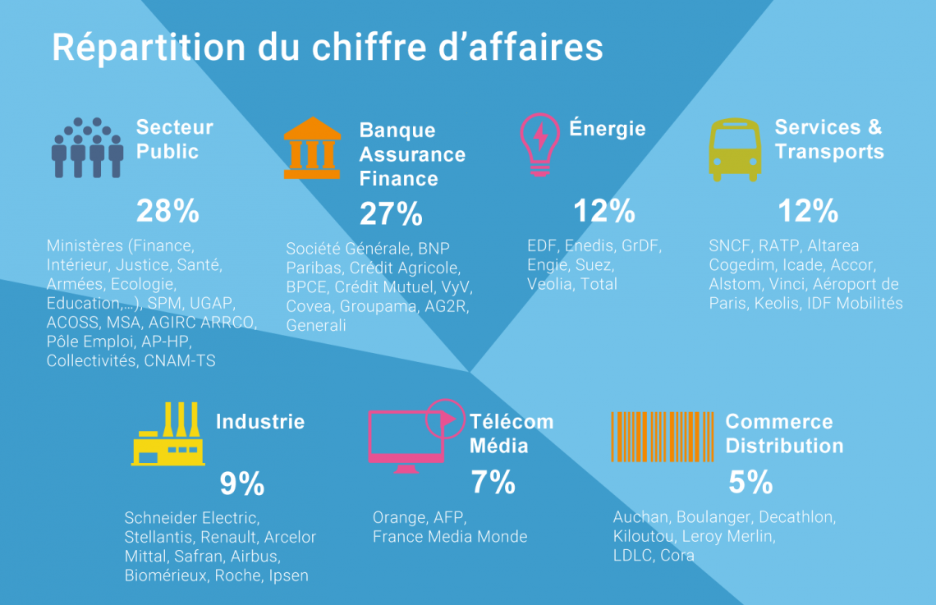
Merlin,
7
Notes:
Revoir cette partie visuellement?

Slide 8
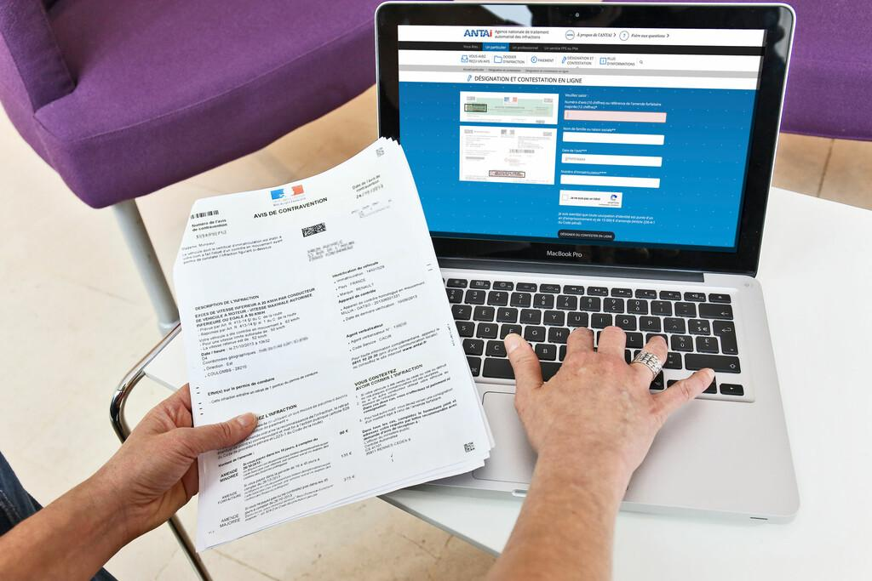
Présentation de notre client
Nos objectifs
Consolider la chaîne de traitement automatisé
Assurer la continuité de la production
Poursuivre la transformation numérique de la chaîne de traitement
8
Notes:
Site gouvernemental de l’ANTAI (Agence Nationale de Traitement Automatisé des Infractions), établissement public français rattaché au ministère de l'Intérieur. Elle contribue à la politique publique de lutte contre l'insécurité routière sur le territoire national.

Slide 9
7 applications dans le projet TMA - PNUM
01
04
SWA
02
03
SGF
Site institutionnel de l’ANTAI
Espace professionnel des Gestionnaires de Flotte
SWAPART
PRU
Espace collectivités et autres services verbalisateurs
Espace pour la contestation des usagers
9
Notes:
SWA Site Web de l'ANTAI / SWAPART Site Web des partenaires de l’ANTAI / PRU Plateforme Relation Usagers / SGF Site Gestionnaire de Flotte

Slide 10
7 applications dans le projet TMA - PNUM
05
07
06
TAM
TAI
Télépaiement / Interface de paiement
Application Mobile Amendes.gouv
TFI
Site de télépaiement du forfait de post-stationnement
10
Notes:
TAI Télépaiement et téléconsignation des Amendes par Internet et par téléphone / TAM Application de paiement par smartphone

Slide 11
02
Contexte
Notes:
Conception et codage des composants front-end et des composants back-end

Slide 12
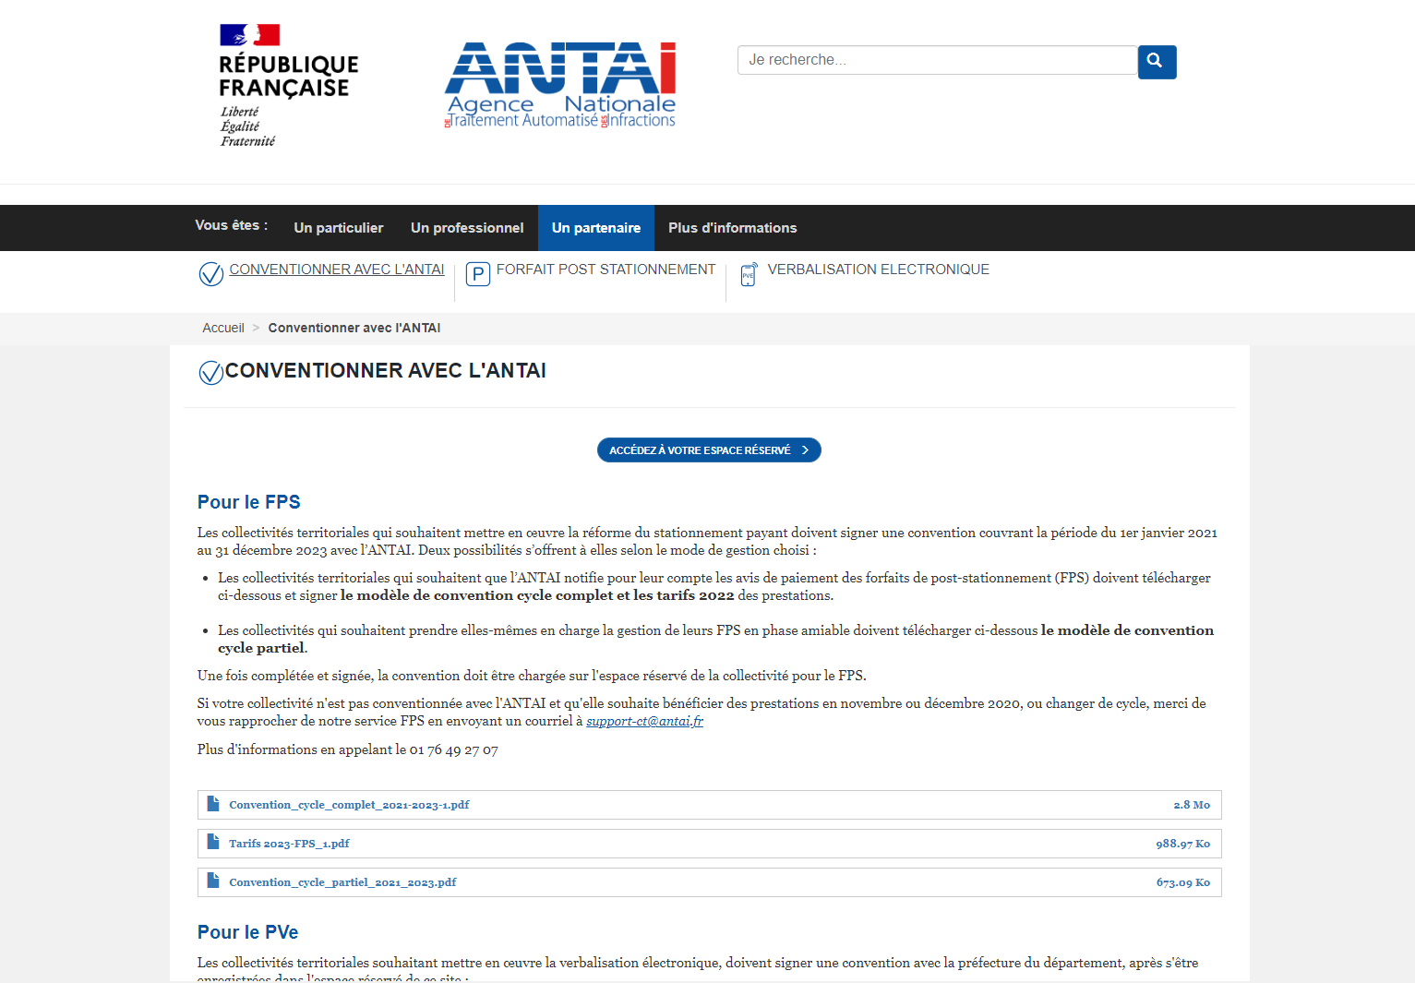
Présentation du projet SWA-PART
12
Notes:
Présentation de SWAPART

Slide 13
Cahier des charges
01
► Mise à disposition d'un outil de communication de type messagerie conventionnelle
02
► Echanges avec les collectivités de manière efficiente
03
► Conserver l'historique de ces échanges et les adresses mails.
04
► L'outil de communication doit pouvoir être évolutif.
13
Notes:
Double usage :
► Usage DAF sur facturation : échanges messages.
► Usage opérationnel.l
Impacts côté SWA-PART et côté application ADMINISTRATION

Slide 14
03
GESTION DE PROJET

Slide 15
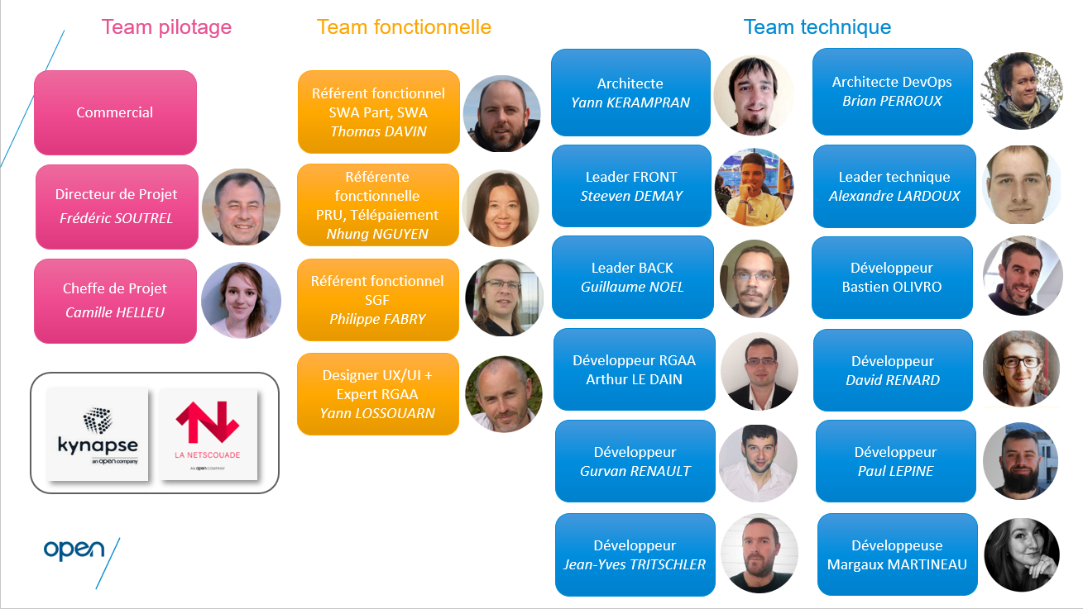
Environnement humain
15
Notes:
Nous sommes une équipe de 18 personnes, nous avons :
► La partie pilotage avec notre directeur de projet et notre cheffe de projet,
► La partie fonctionnelle avec 3 référents pour les différentes applications du projet et un designer UX/UI + Expert RGAA pour la réalisation des maquettes et des audits RGAA.
► La partie technique, on y retrouve les architectes, un leader technique qui a été mon tuteur durant mon alternance, deux leader (un back et un front) et 7 développeurs (Back, Front et Full stack)
Pour la réalisation de mon projet, nous étions une équipe de 5 personnes, Steeven en tant que leader Front, Alexandre en leader technique, David et Bastien en développeurs Full stack et moi-même

Slide 16










Environnement technique
16

Slide 17
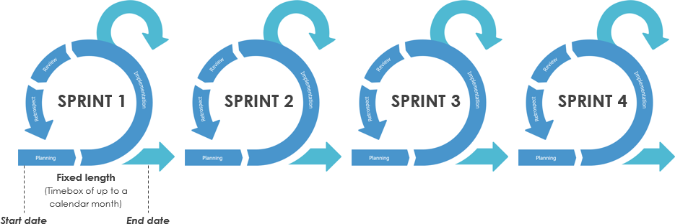
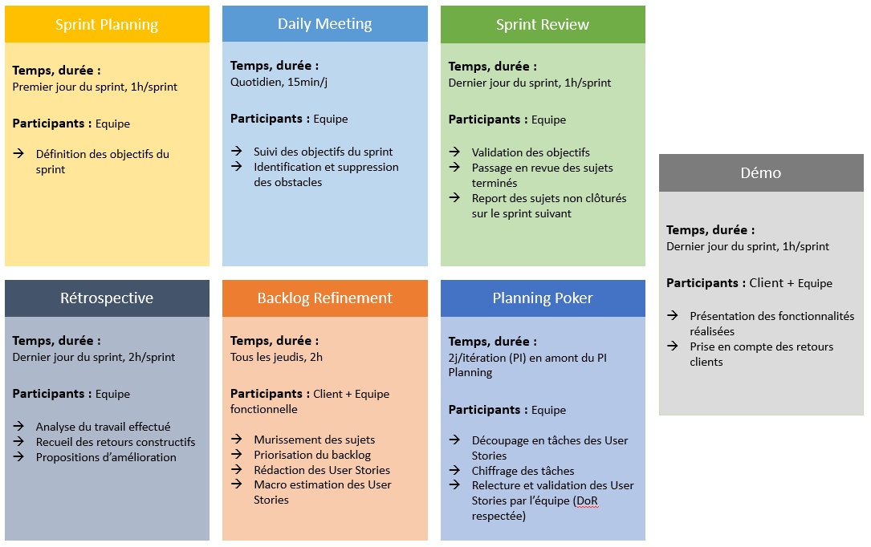
Process projet
PI PLANNING
17
Notes:
L'ANTAI a choisi d'appliquer un modèle SAFe afin de faire travailler les différentes TMAs en parallèle et en suivant le même planning.
Cette méthodologie procède par programmes de développement de trois mois (appelés PI), découpés en 4 sprint de 3 semaines et avec une semaine de PI Planning entre chaque.
L’équipe Open fonctionne suivant la méthodologie Scrum (https://www.scrum.org/). Ce framework implique la tenue d’un nombre non négligeable de réunions dites « cérémonies agiles ». Celles-ci structurent littéralement la vie de l’équipe. Elles donnent le rythme du projet, favorisent les échanges et la collaboration. Elles doivent se tenir dans un climat de partage et de confiance mutuelle

Slide 18

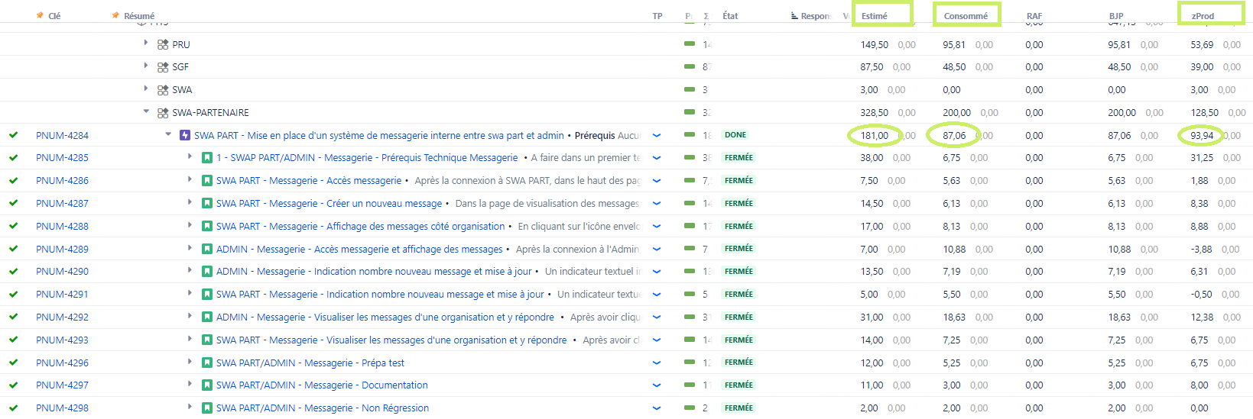
Planning
ESTIME
CONSOMME
GAIN/ESTIME
181 heures/H
87,06 heures/H
93,94 heures/H
18

Slide 19
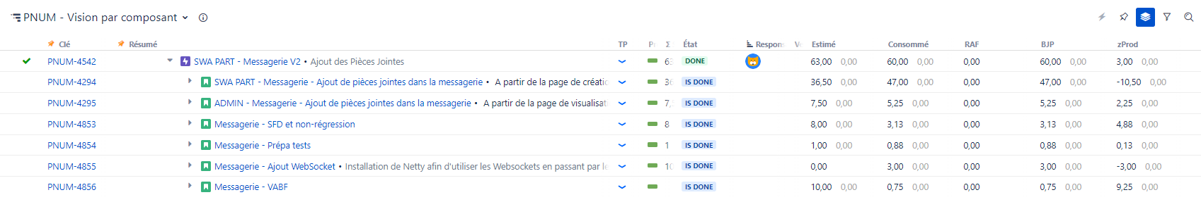
Planning
ESTIME
CONSOMME
GAIN/ESTIME
63 heures/H
60 heures/H
3 heures/H
19

Slide 20
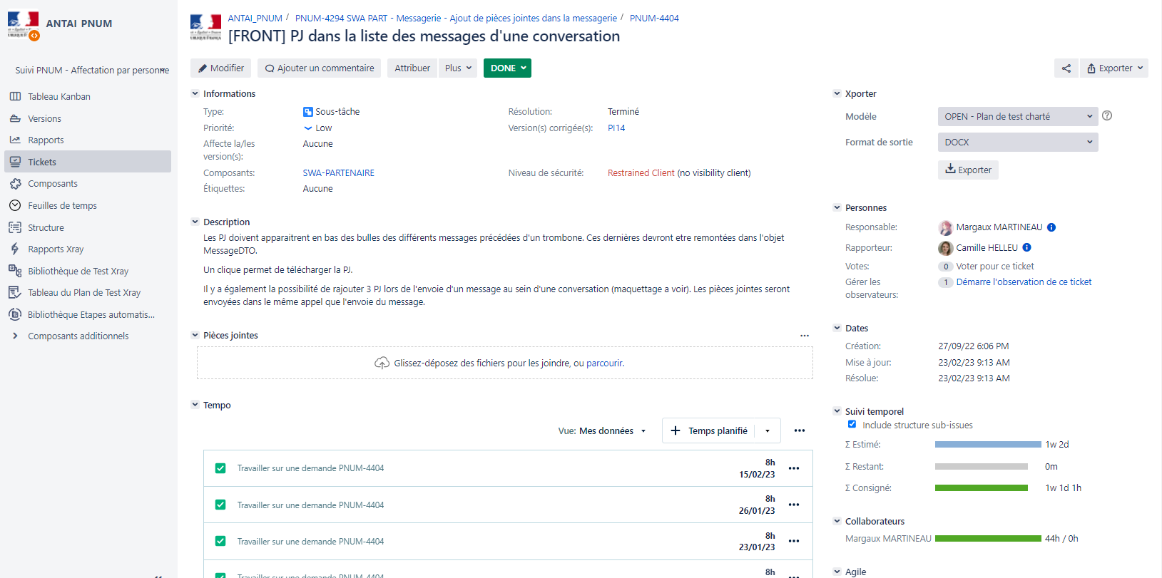
Suivi
20

Slide 21
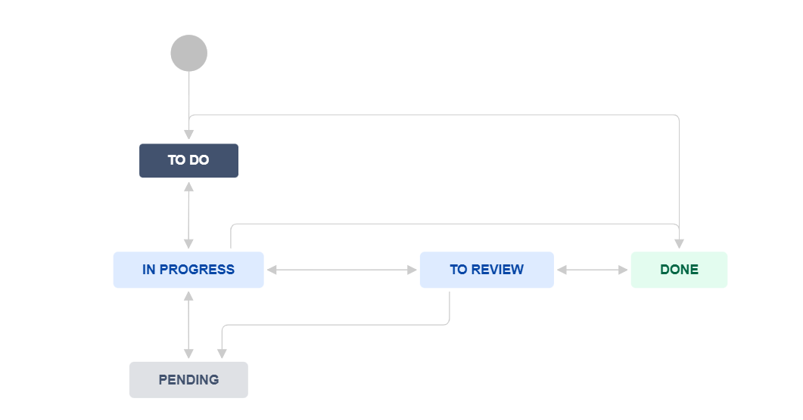
Suivi
21

Slide 22

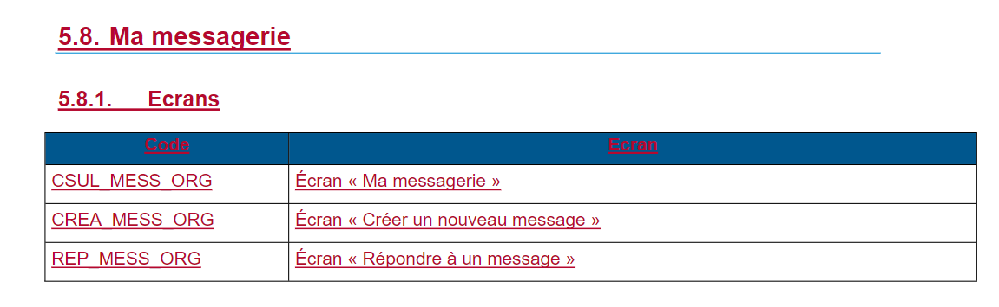
Spécifications fonctionnelles
Pour les specs messagerie, on y retrouve un récapitulatif de chaque écran souhaité, puis on passe sur chaque écran en présentant :
► La description générale
► Les règles d’entrée
► La maquette
► La description détaillée de l’écran
► Les règles d’initialisation
► Les règles de gestion
► Les messages d’erreurs
22
Notes:
stockées sous l'outil client Confluence. sauvegardées une fois par semaine / Les specs doivent respecter un template et doivent être lu par chaque développeurs avant le commencement du sprint / Ici, nous avons 3 écrans : ► La page principale pour la consultation de la liste des conversations (CSUL_MESS_ORG) ► La page pour créer un nouveau message accessible qu’à l’espace Partenaire (CREA_MESS_ORG) ► La page de conversation avec la liste des messages et l’encart pour répondre aux message (REP_MESS_ORG)

Slide 23
04
Conception

Slide 24
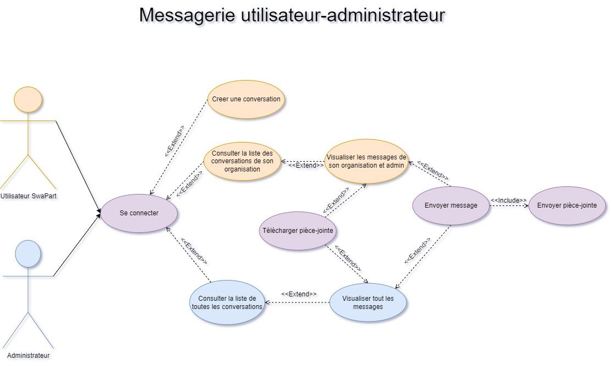
Diagramme de Cas d’Utilisation
24
Notes:
Une application de messagerie permet aux utilisateurs de communiquer avec un administrateur pour poser des questions, signaler des problèmes ou demander de l'aide. Voici comment cela fonctionne :
Création d'une conversation : L'utilisateur lance l'application et crée une nouvelle conversation en fournissant les détails de sa requête ou de son problème. Il peut ajouter des pièces-jointes pertinentes, telles que des captures d'écran ou des fichiers.
Notification de l'administrateur : Une fois la conversation créée, l'administrateur reçoit une notification de la nouvelle requête. Cela peut être une notification push sur son appareil ou un message dans une interface dédiée pour les administrateurs.
Réponse de l'administrateur : L'administrateur accède à la conversation et examine la demande de l'utilisateur. Il peut poser des questions supplémentaires pour clarifier la situation, suggérer des solutions ou fournir des informations pertinentes. L'administrateur peut également ajouter des pièces-jointes si nécessaire.
Réponse de l'utilisateur : L'utilisateur reçoit une notification lorsque l'administrateur a répondu à sa demande. Il peut ensuite accéder à la conversation et lire la réponse. L'utilisateur peut à son tour poser des questions supplémentaires, fournir des informations supplémentaires ou exprimer sa satisfaction avec la réponse reçue.
Envoi et téléchargement de pièces-jointes : Tout au long de la conversation, tant l'utilisateur que l'administrateur peuvent envoyer et télécharger des pièces-jointes pour partager des fichiers pertinents. Cela peut inclure des images, des documents, des captures d'écran, etc.

Slide 25
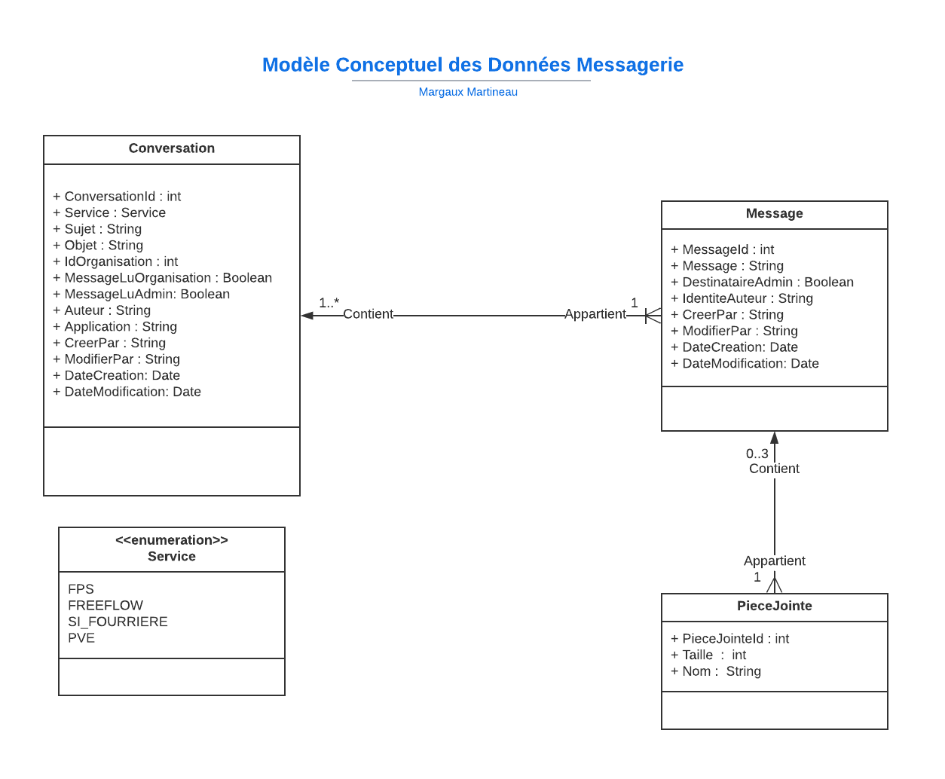
MCD
25

Slide 26

Maquette réalisée avec
26

Slide 27
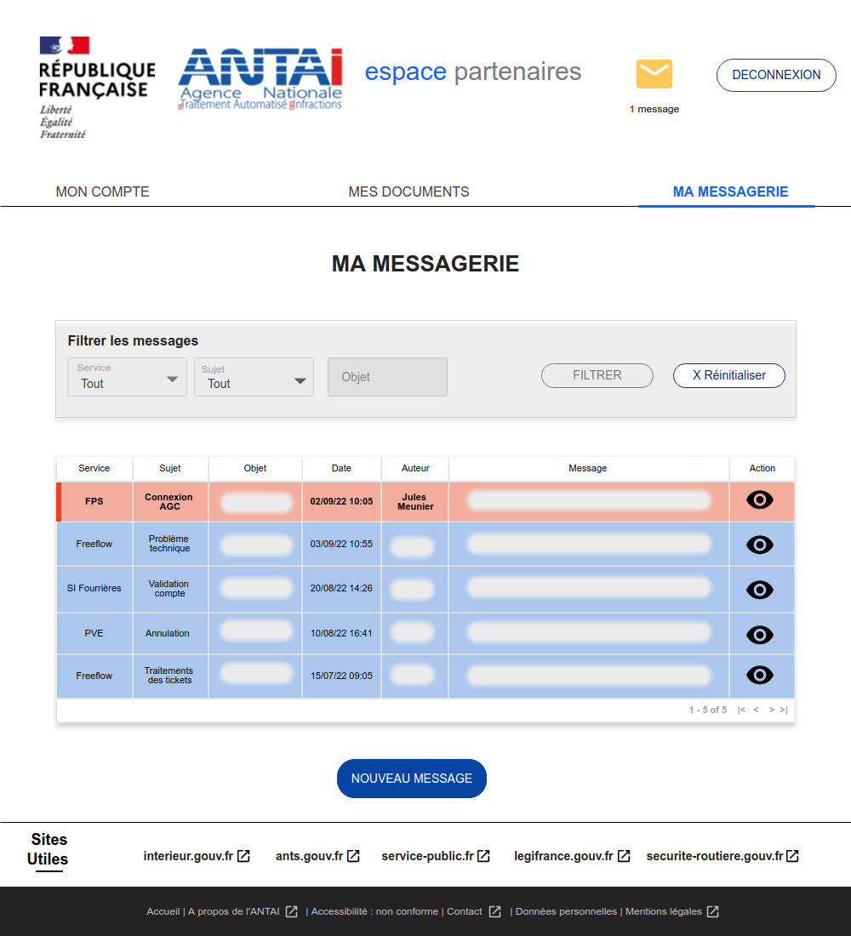
27

Slide 28
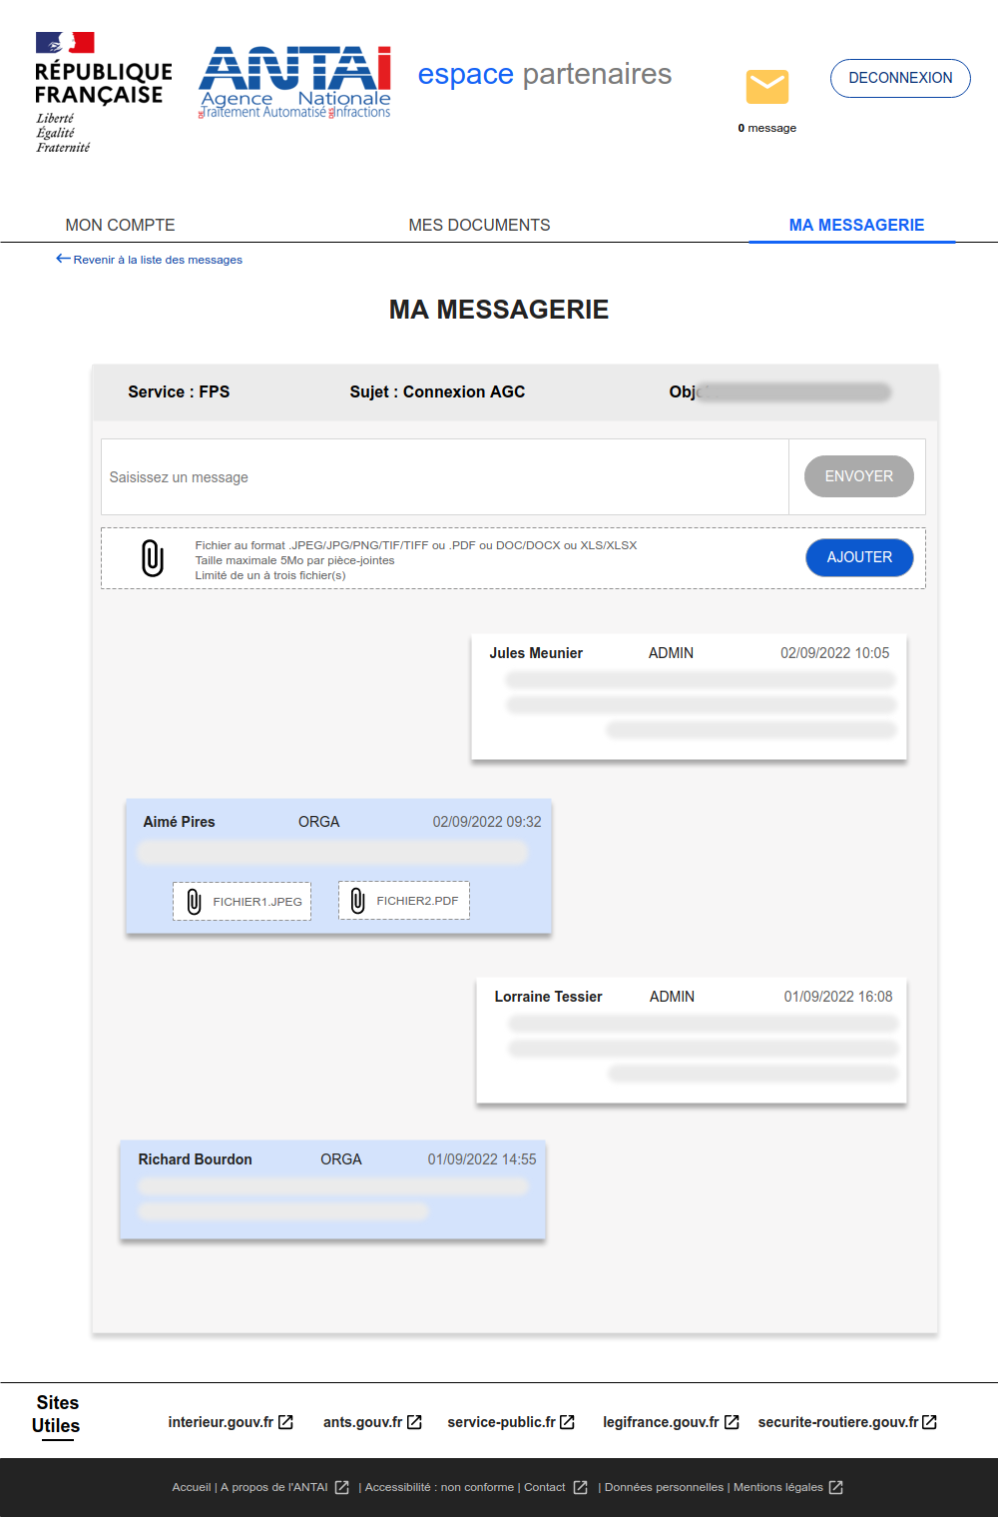
Lien retour
Récupère les informations de la conversation
Zone de texte + bouton
Ajout de pièces-jointes
Affichage des messages et des pièces-jointes
28

Slide 29
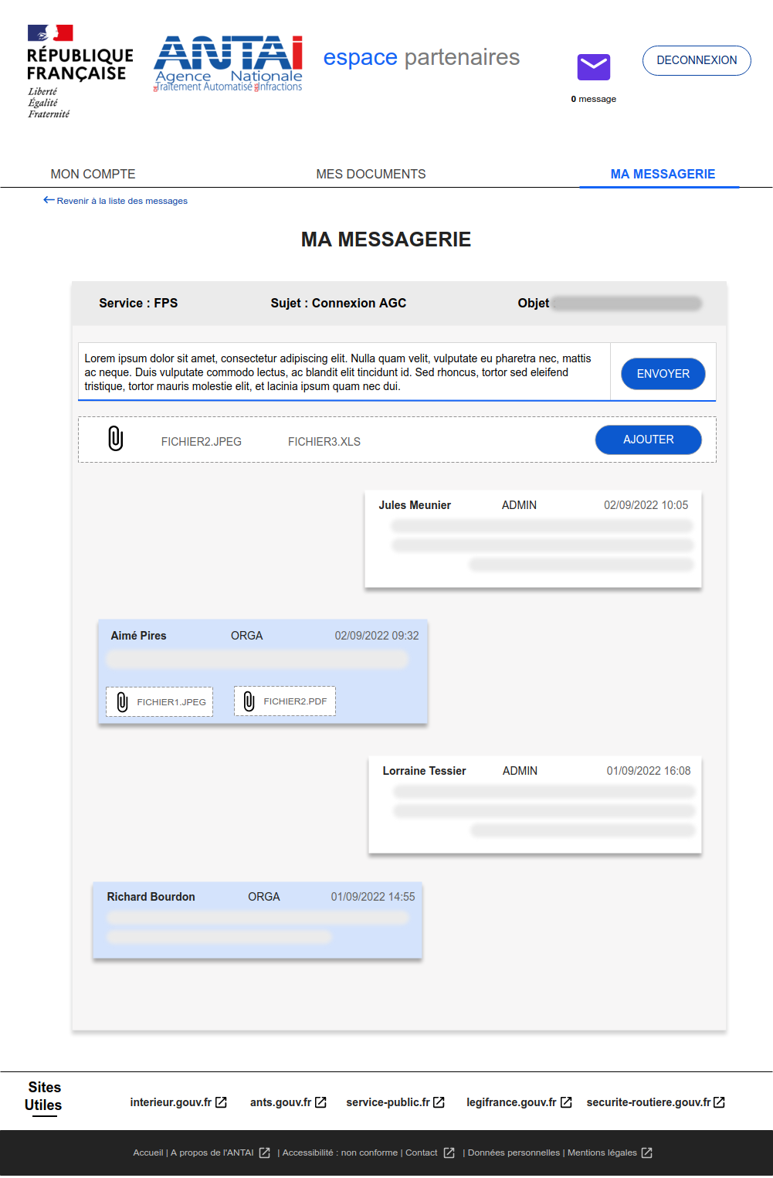
29

Slide 30
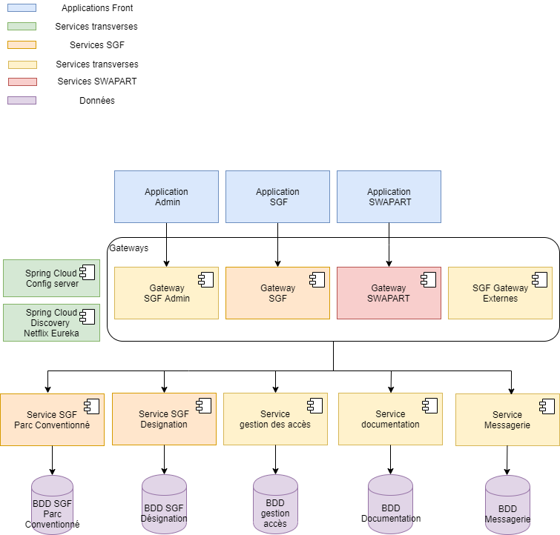
Architecture
30
Notes:
L’architecture micro-services est une méthode de développement logiciel qui vise à décomposer une application pour en isoler les fonctions clés, chacune de ces fonctions est appelée « service ». Ces services sont créés pour répondre à un besoin métier précis et unique, par exemple : la gestion des utilisateurs, les paiements, l’envoi d’e-mails ou encore les notifications. De plus, ils sont indépendants et modulables, cela permet à chacun d’être développé et déployé sans affecter les autres. Ce type d’architecture se veut l’opposé des architectures monolithes qui sont construites comme une seule unité autonome. Chaque module répond à un objectif métier spécifique et communique avec les autres modules. Il est également plus facile d'identifier et de résoudre une panne dans ce type d'écosystème.

Slide 31
05
Réalisation

Slide 32
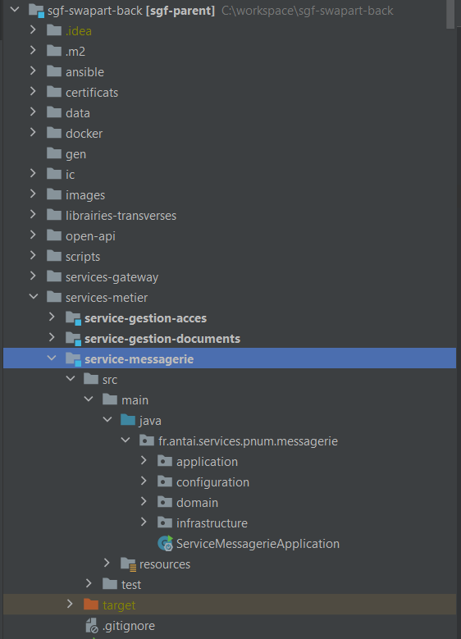
Création du micro-service
► J’ai repris le micro-service Gestion-Documents déjà existant en gardant l'architecture et en supprimant les contenus.
► J’ai ensuite mis à jour la configuration de la Gateway-SWAPART dans le serviceconfig (swapart-gateway.yml).
► J’ai initialiser le fichier de configuration du micro-service Messagerie à déposer dans le service-config (service-messagerie.yml)
► Configuration ansible du micro-service
32

Slide 33
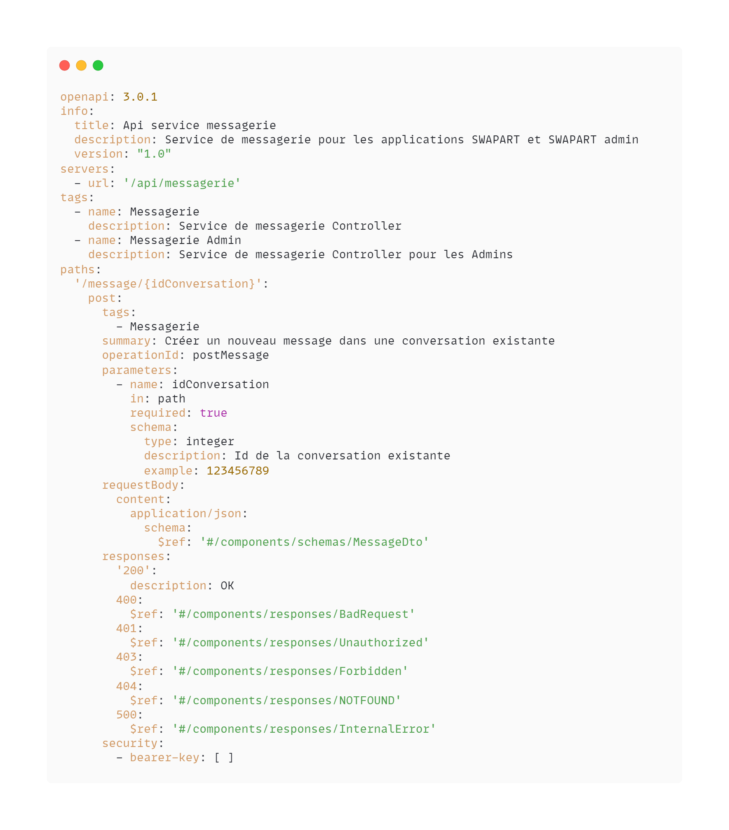
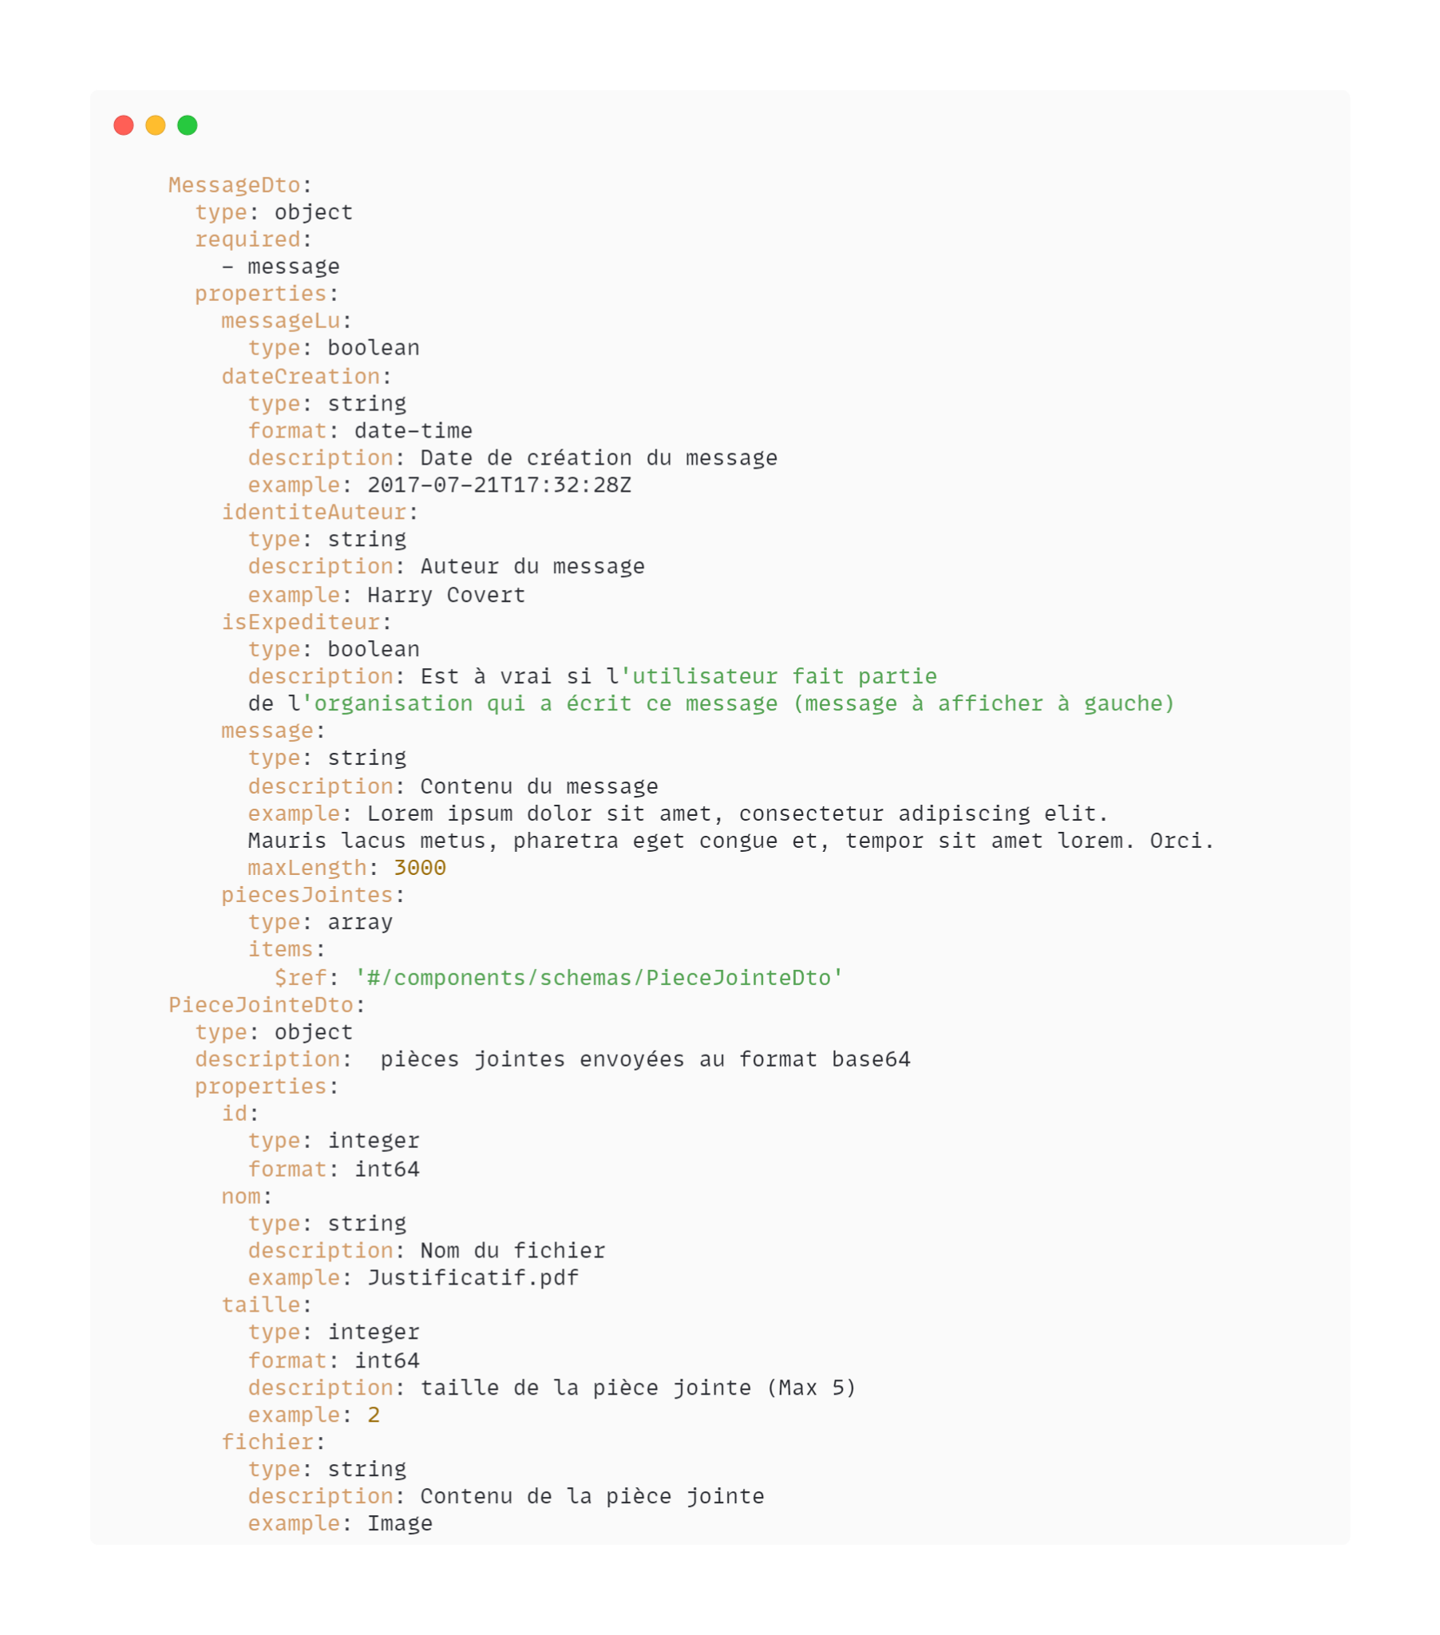
Création du contrat d’interface
33

Slide 34


Environnement de la partie BACK
34
Notes:
ORM : Un mapping objet-relationnel est un type de programme informatique qui se place en interface entre un programme applicatif et une base de données relationnelle pour simuler une base de données orientée objet.

Slide 35

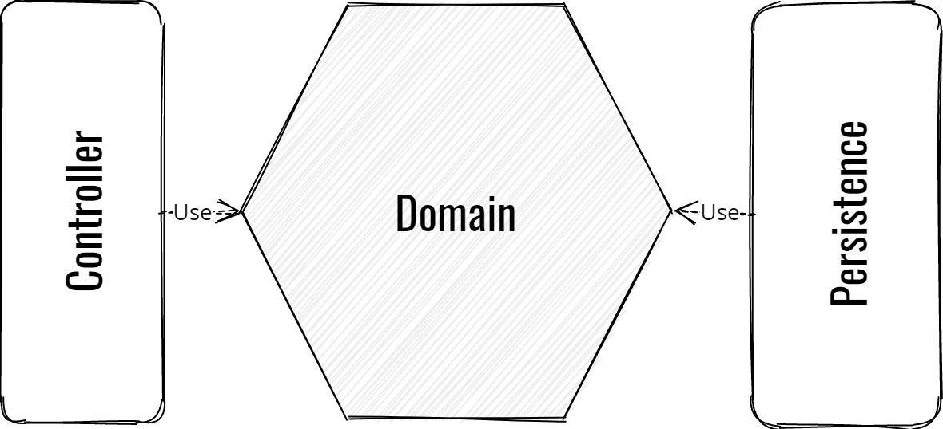

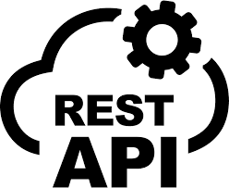
Présentation des composants BACK - Base de données
BDD
35
Notes:
Architecture Hexagonale

Slide 36
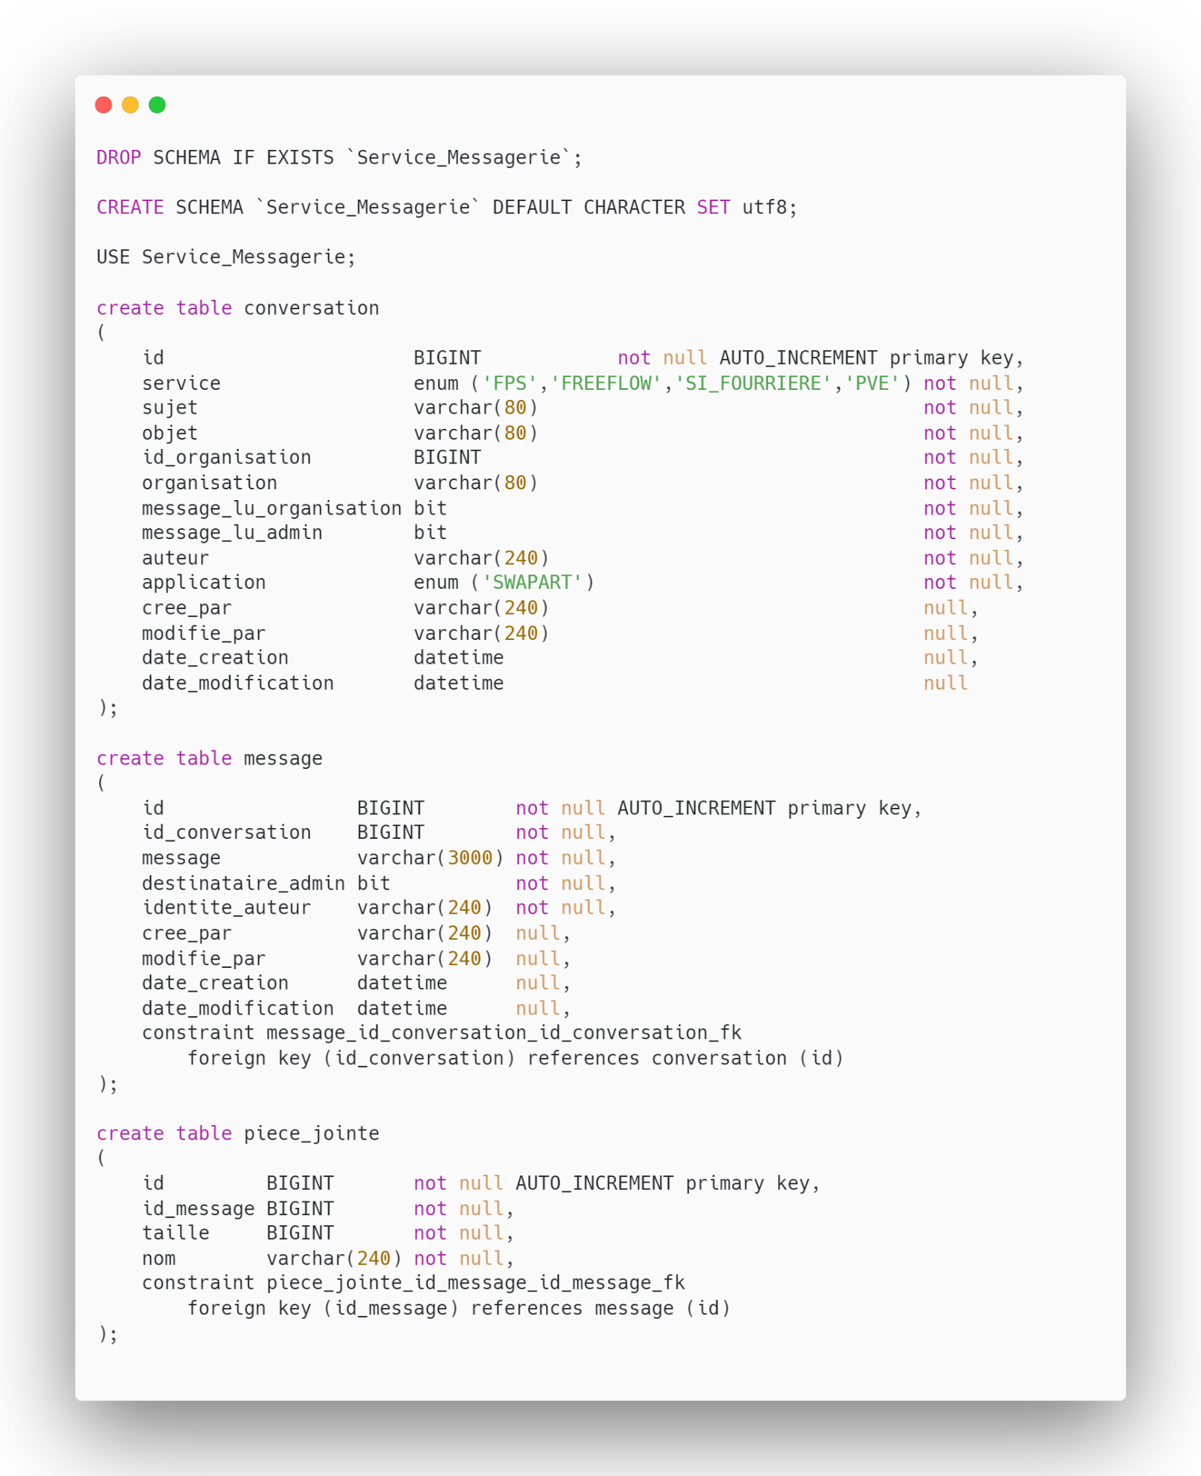
Réalisation de la base de données
36
Notes:
Présentation du script pour la base de données avec nos 3 tables ainsi que les contraintes : les PK et les FK et UC. Présentation du script du jeux de données pour la BDD pour insérer des parc et véhicules pour les test.

Slide 37
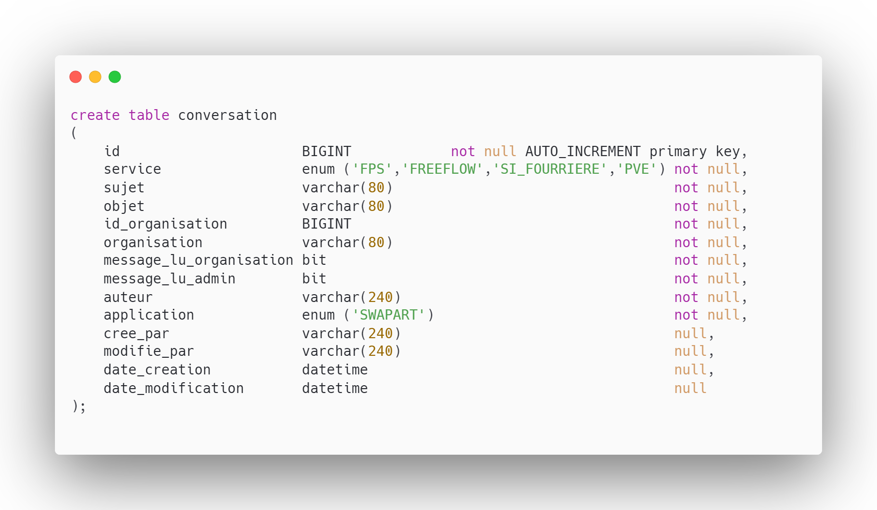
Réalisation de la base de données
37
Notes:
Création des champs avec leurs type / Expliquer la table Historique

Slide 38
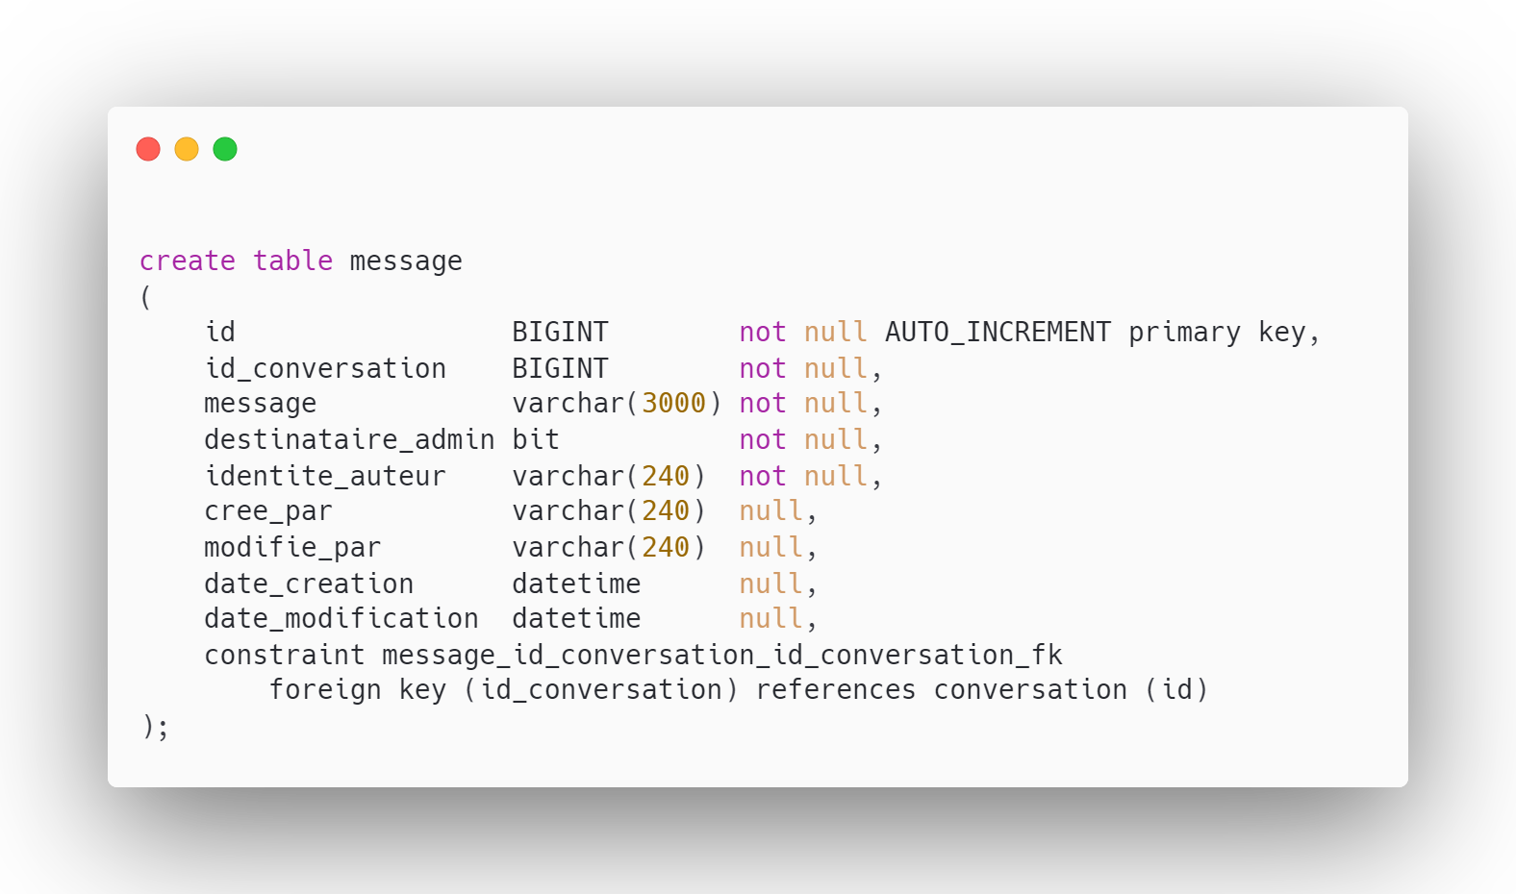
Réalisation de la base de données
Relation avec la table conversation
38
Notes:
Expliquer pourquoi constraint UNIQUE Immatriculation Pays (Il peut y avoir les mêmes immatriculations en FR et en ITL)

Slide 39
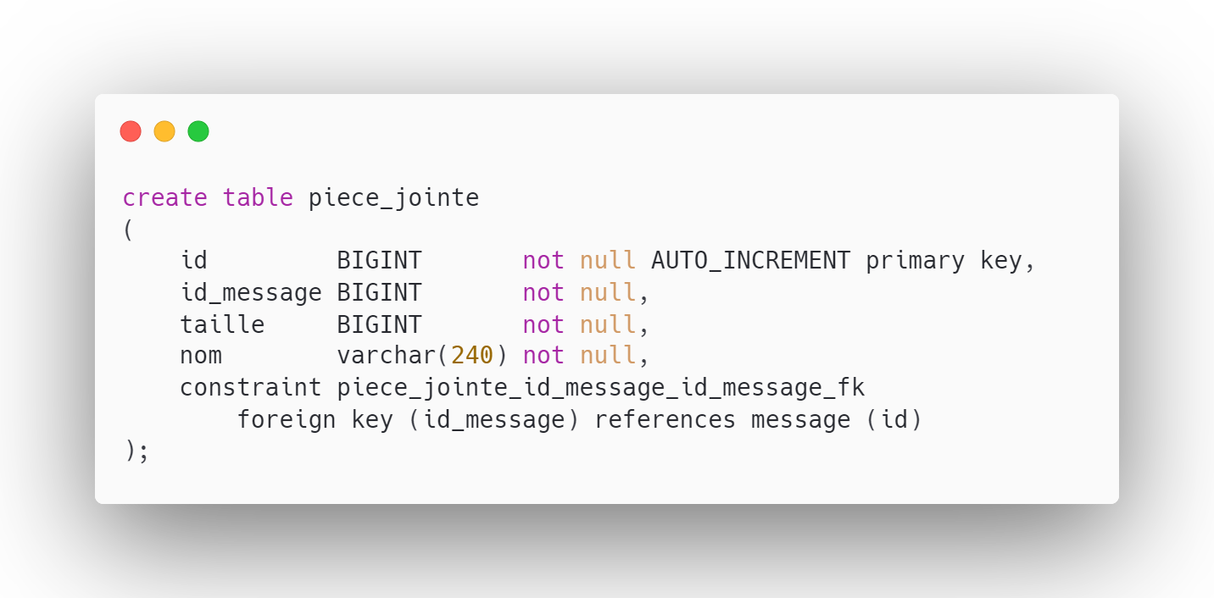
Réalisation de la base de données
Relation avec la table message
39
Notes:
Expliquer pourquoi constraint UNIQUE Immatriculation Pays (Il peut y avoir les mêmes immatriculations en FR et en ITL)

Slide 40
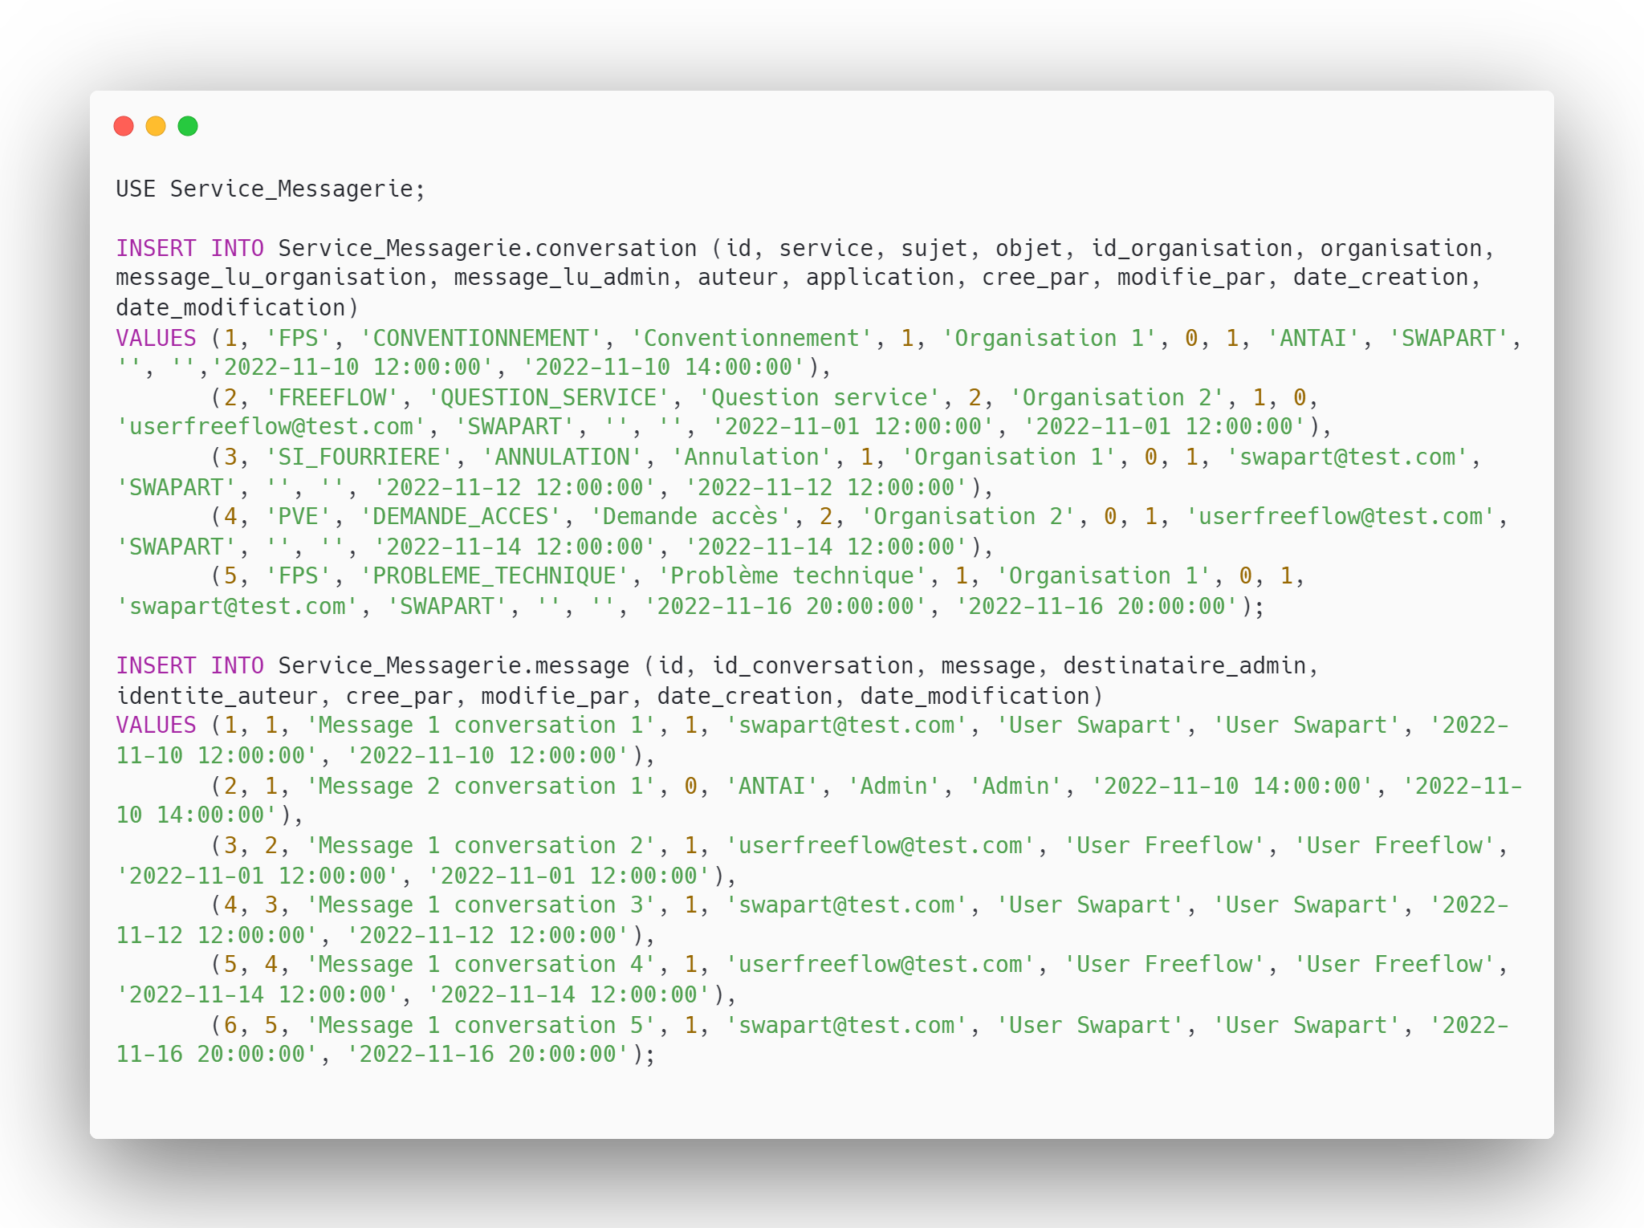
Réalisation de la base de données - Jeux de données
Création de conversations
Création de messages
40
Notes:
Présentation du script pour la base de données avec nos 3 tables ainsi que les contraintes : les PK et les FK et UC. Présentation du script du jeux de données pour la BDD pour insérer des parc et véhicules pour les test.

Slide 41
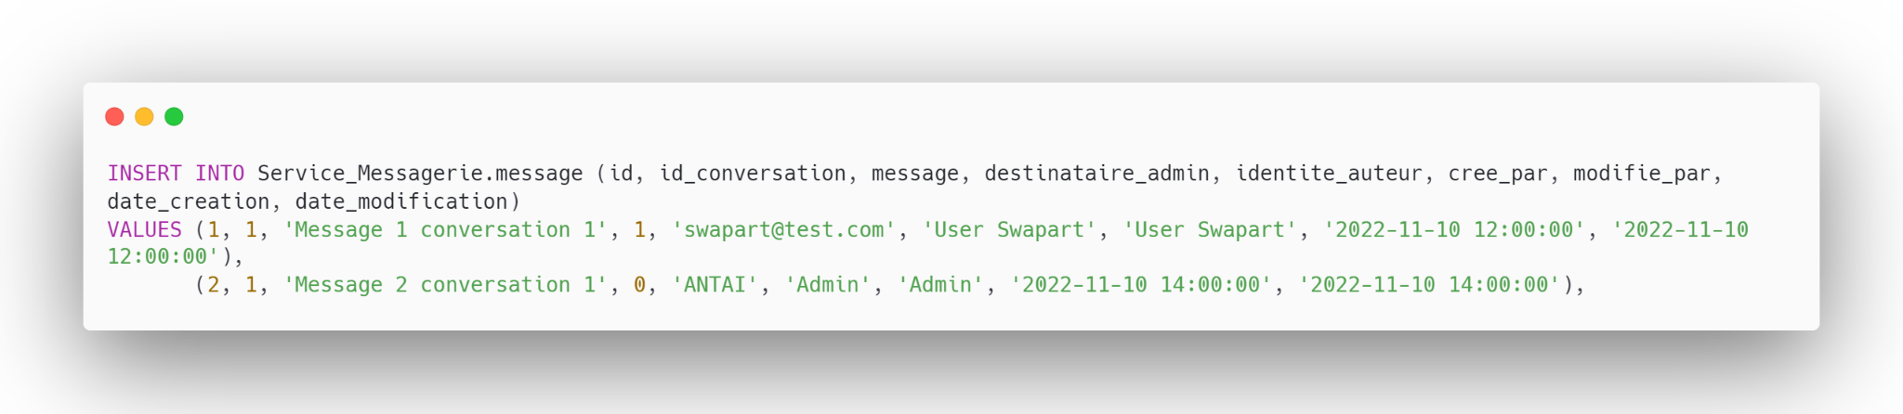
Réalisation de la base de données - Jeux de données
Lien avec l’id de la conversation
41
Notes:
Présentation du script pour la base de données avec nos 3 tables ainsi que les contraintes : les PK et les FK et UC. Présentation du script du jeux de données pour la BDD pour insérer des parc et véhicules pour les test.

Slide 42
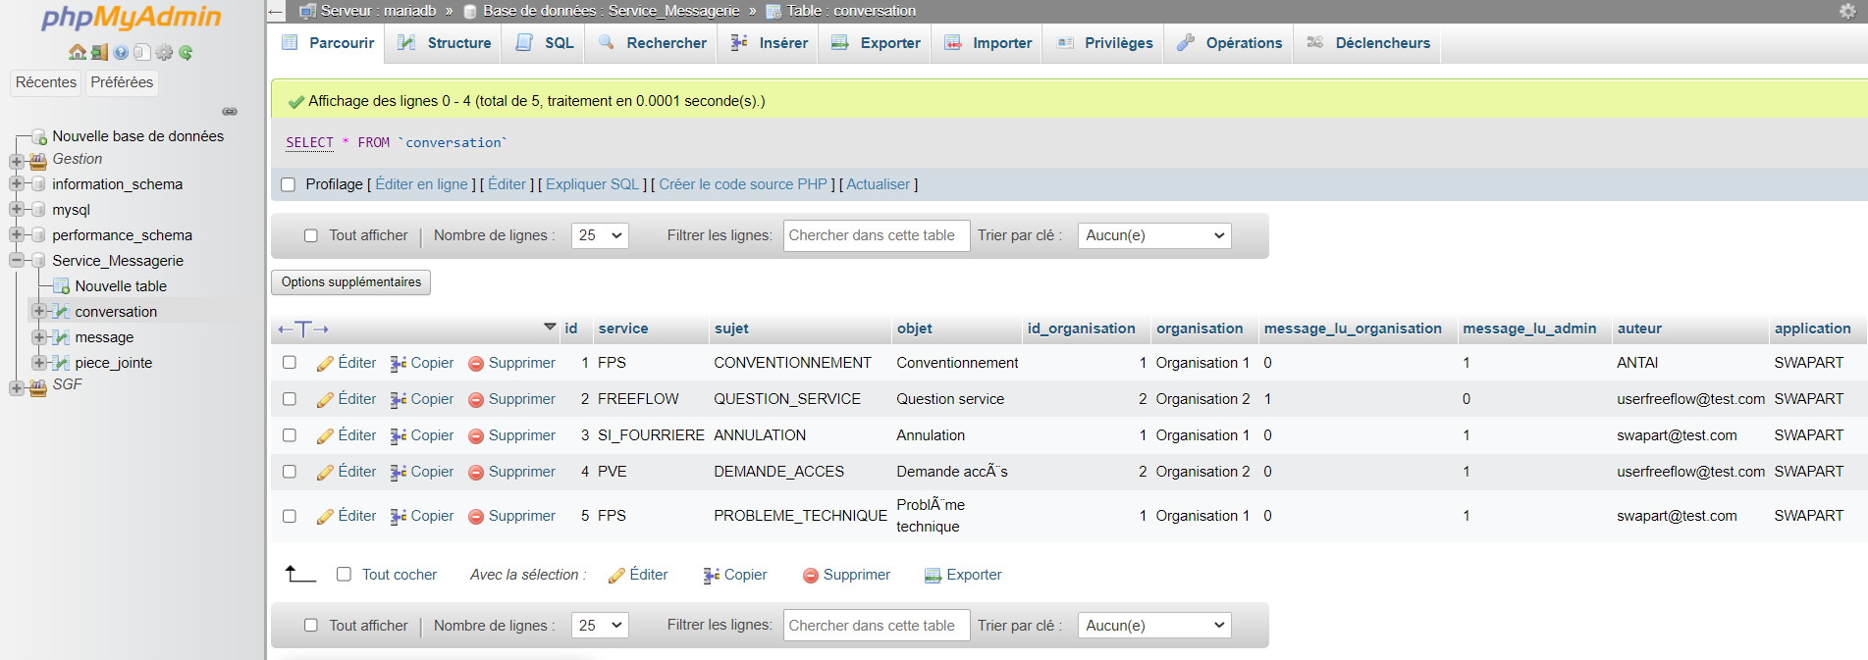
Base de données Service_Messagerie créé
Jeux de données Conversation créé également
42

Slide 43
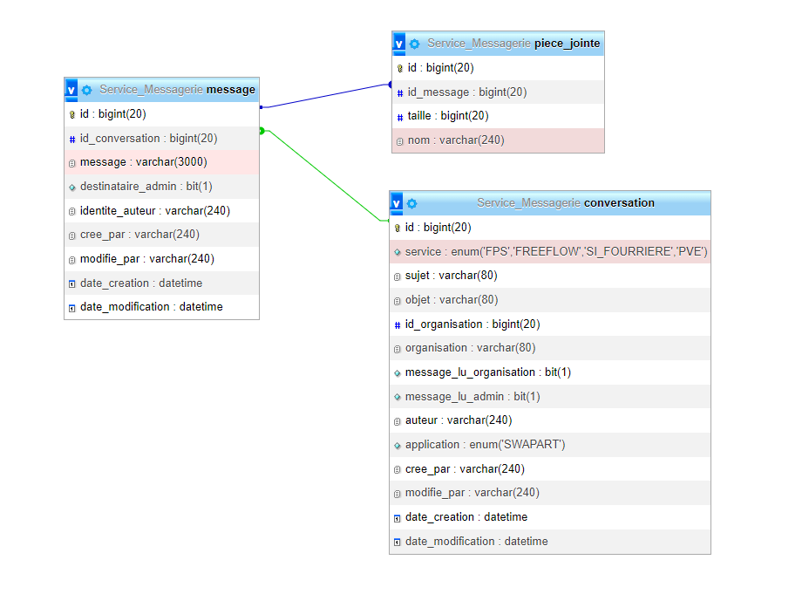
Schéma base de données
43

Slide 44
Présentation des composants BACK - REPOSITORY
BDD
44
Notes:
Architecture Hexagonale

Slide 45
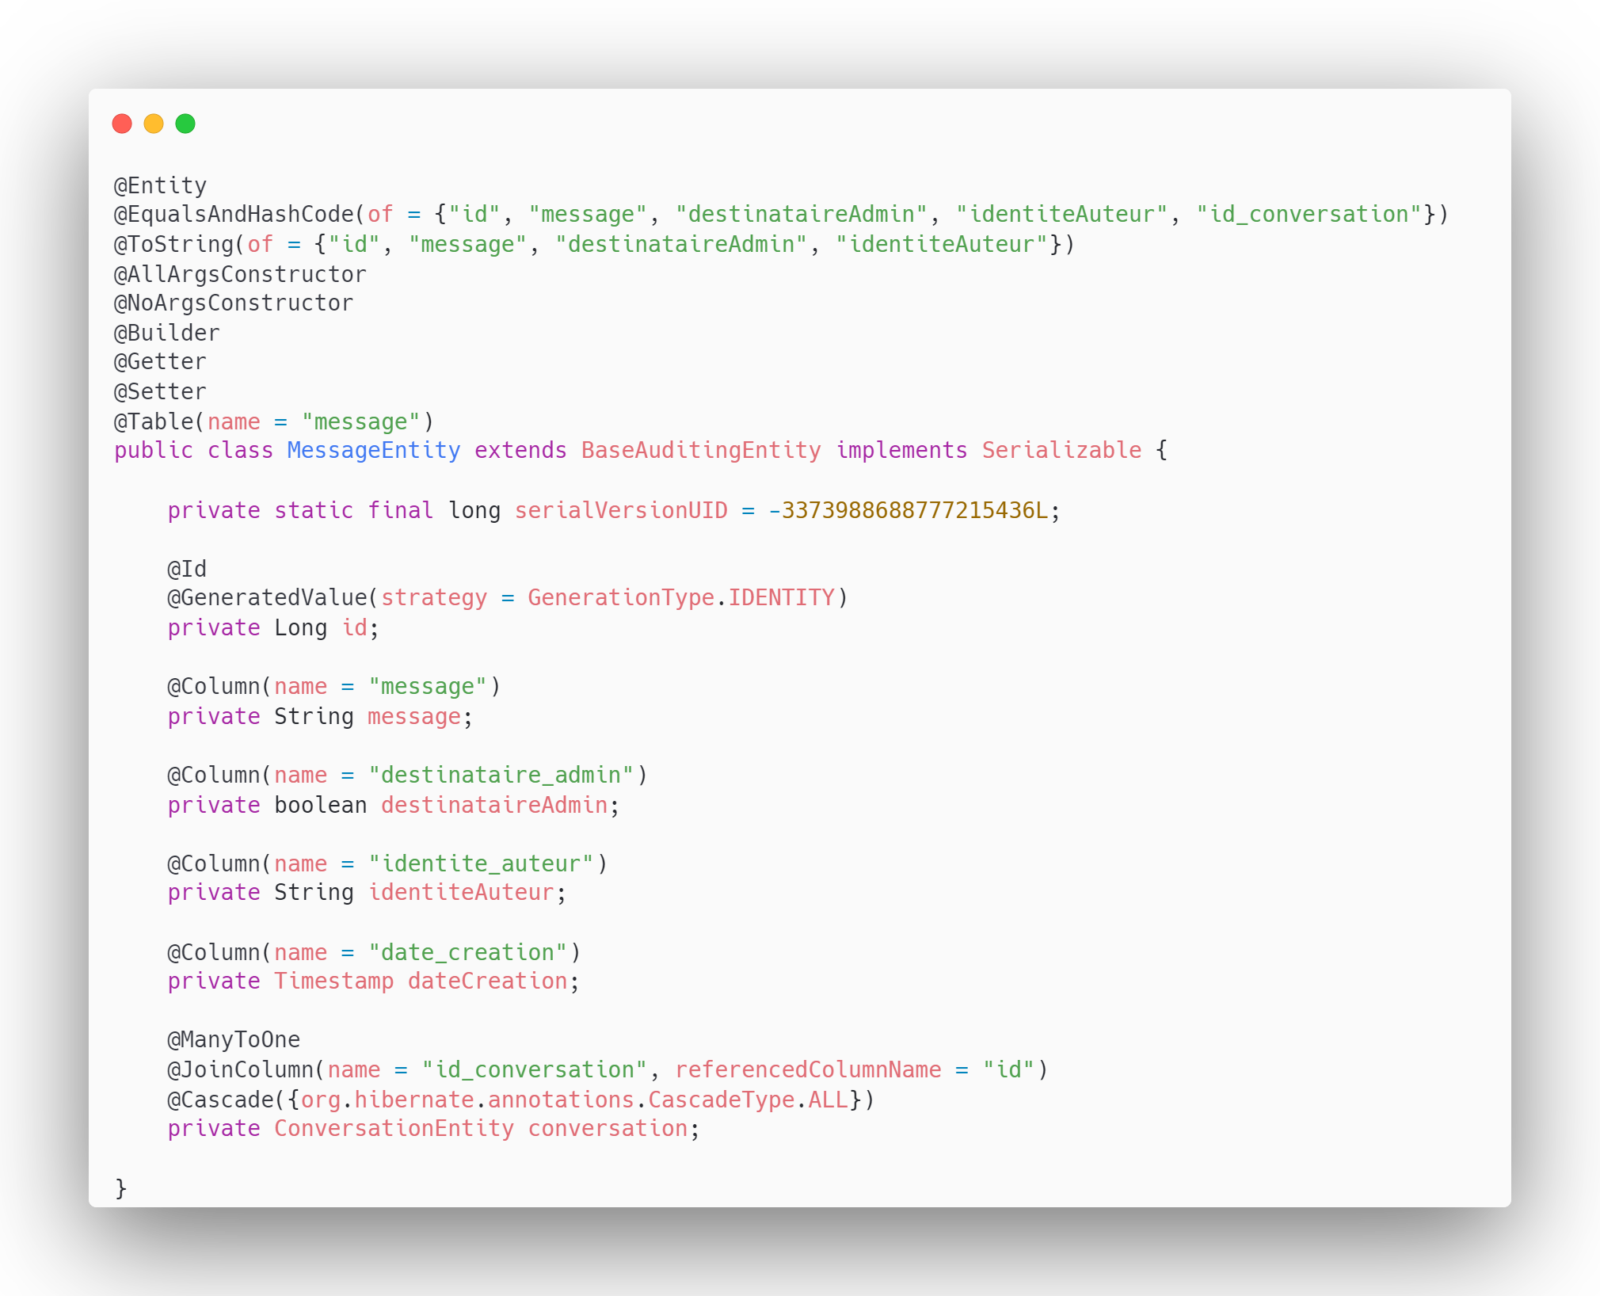
Création du repository - Entité Message
Annotations Spring
Création des Getters Setters
Lien avec la table message en base de données
Création de l’ID , primaryKey
Annotations Spring et Hibernate
ManyToOne / Join Column
CascadeType.ALL
45
Notes:
Annotation JPA MERGE - pour les objets existants, pour fusionner les données existantes de la table avec les données de mon objet. (synchronisation avec la base de données)

Slide 46
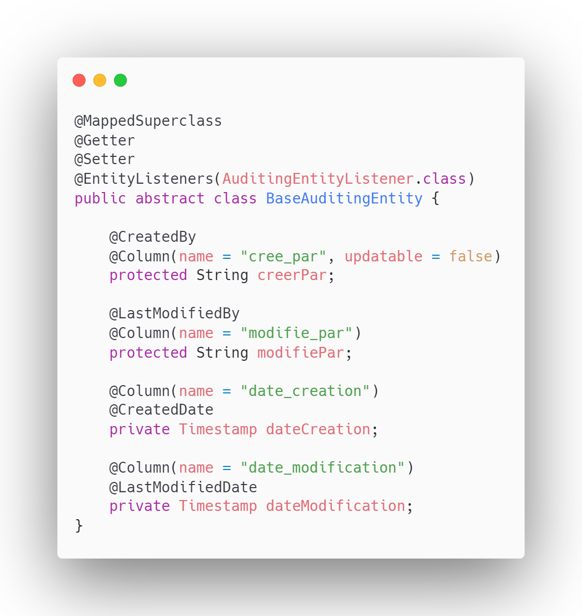
Création de l’entité Message
46

Slide 47
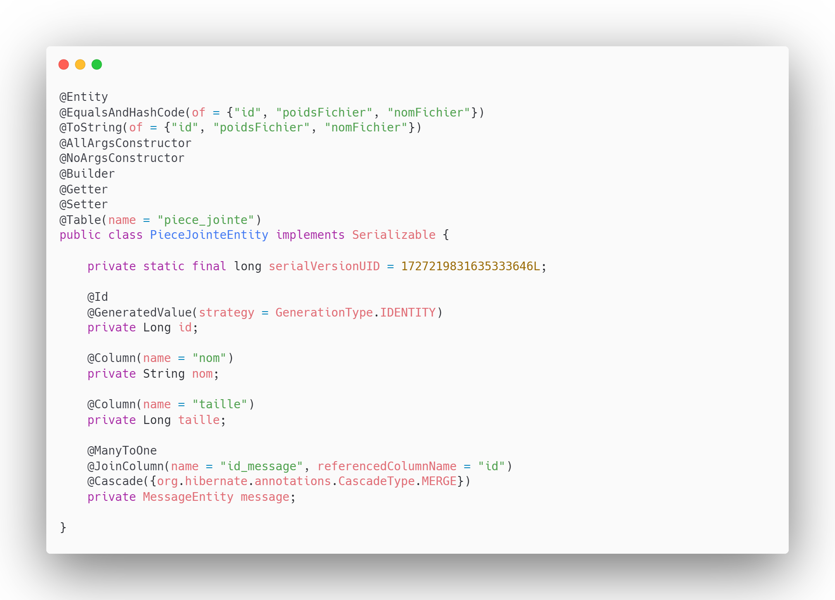
Création de l’entité PieceJointe
47

Slide 48
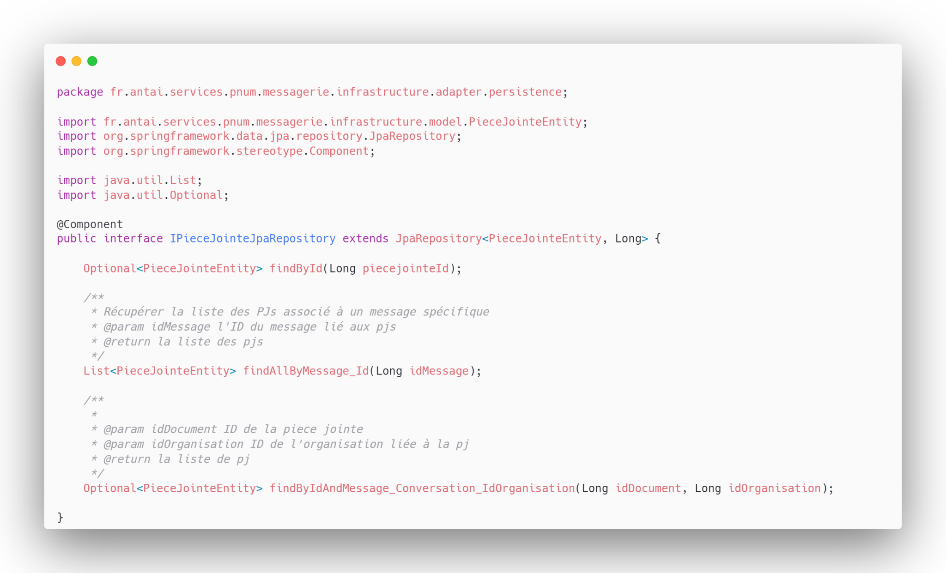
Composant d'accès aux données - Hibernate
48
Notes:
PARLER DE L’ORM HIBERNATE!! JPA REPOSITORY!!

Slide 49
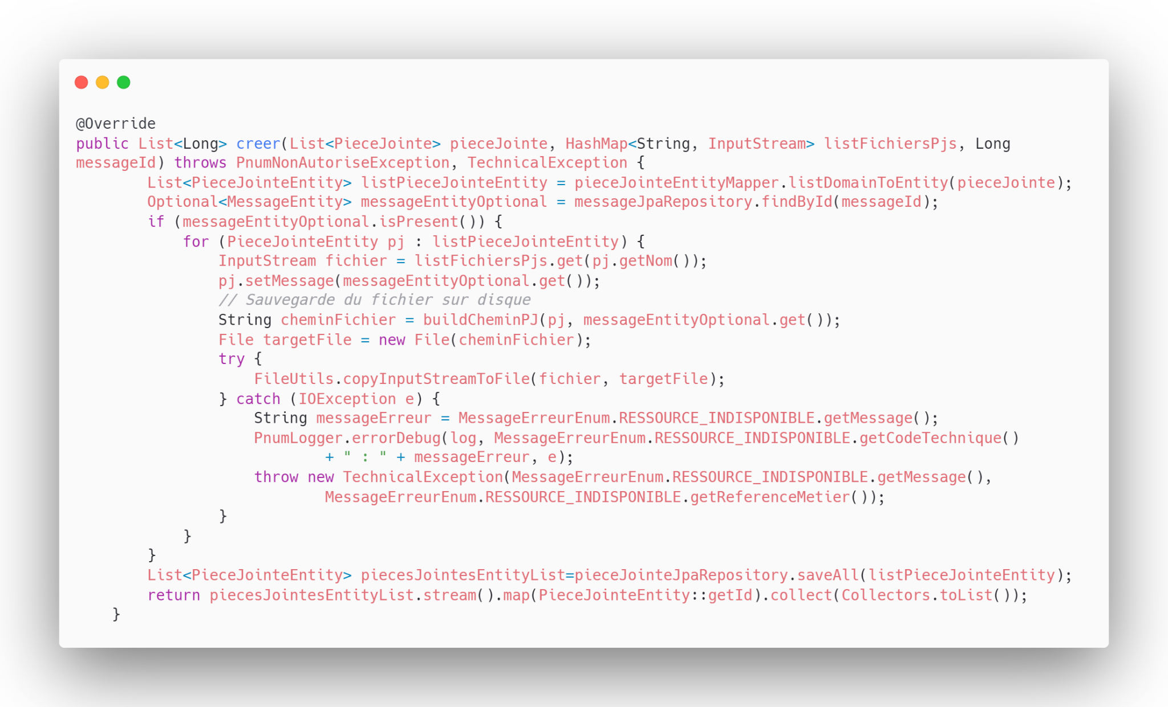
Création du repository
49

Slide 50
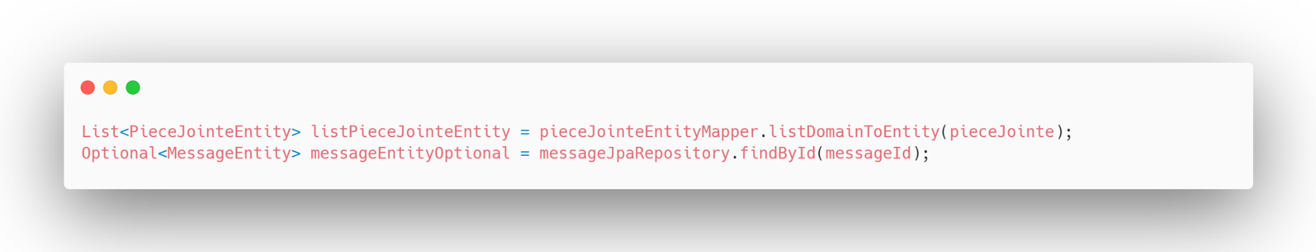
50

Slide 51
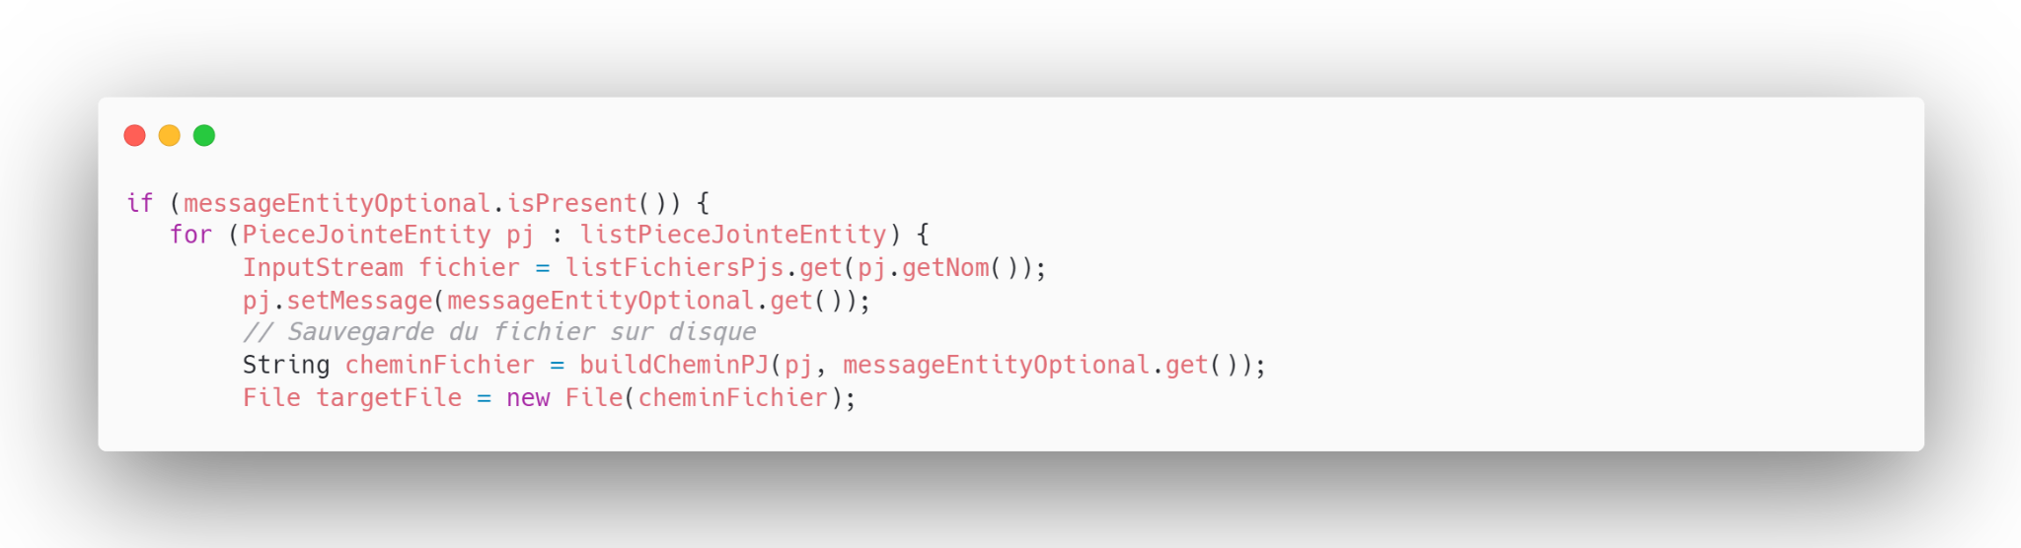
51

Slide 52
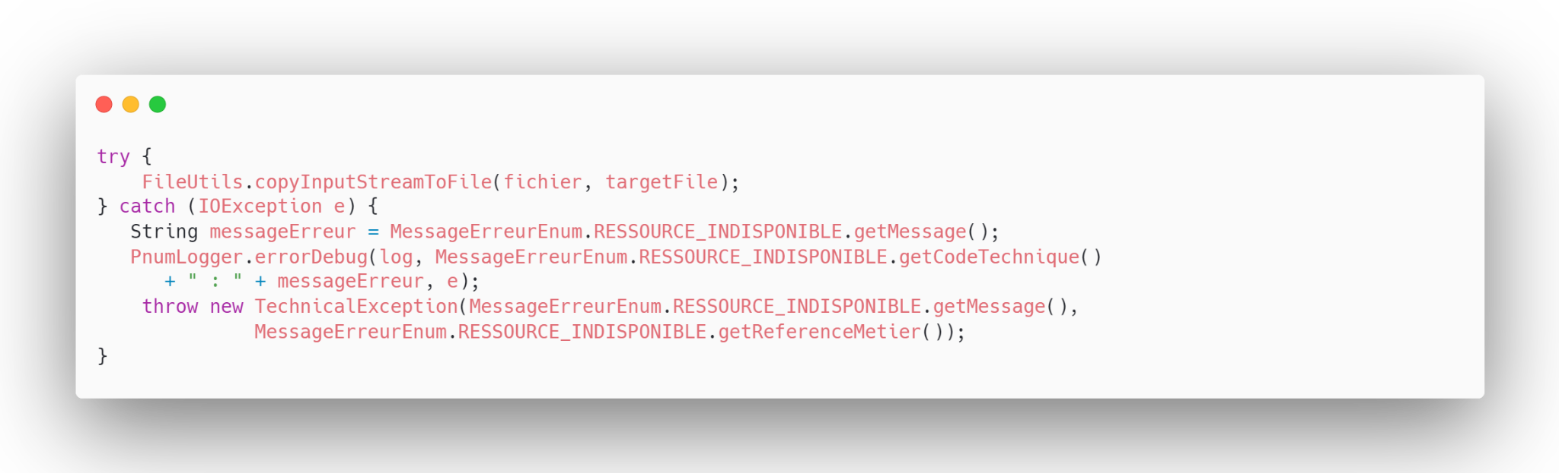
52

Slide 53
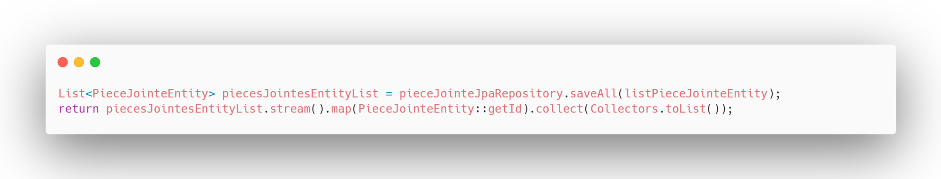
53

Slide 54
Présentation des composants BACK - logique métier
BDD
54
Notes:
C’est la partie que l’on veut isoler de ce qui est à gauche et à droite. On y trouve tout le code qui concerne et implémente la logique métier.

Slide 55
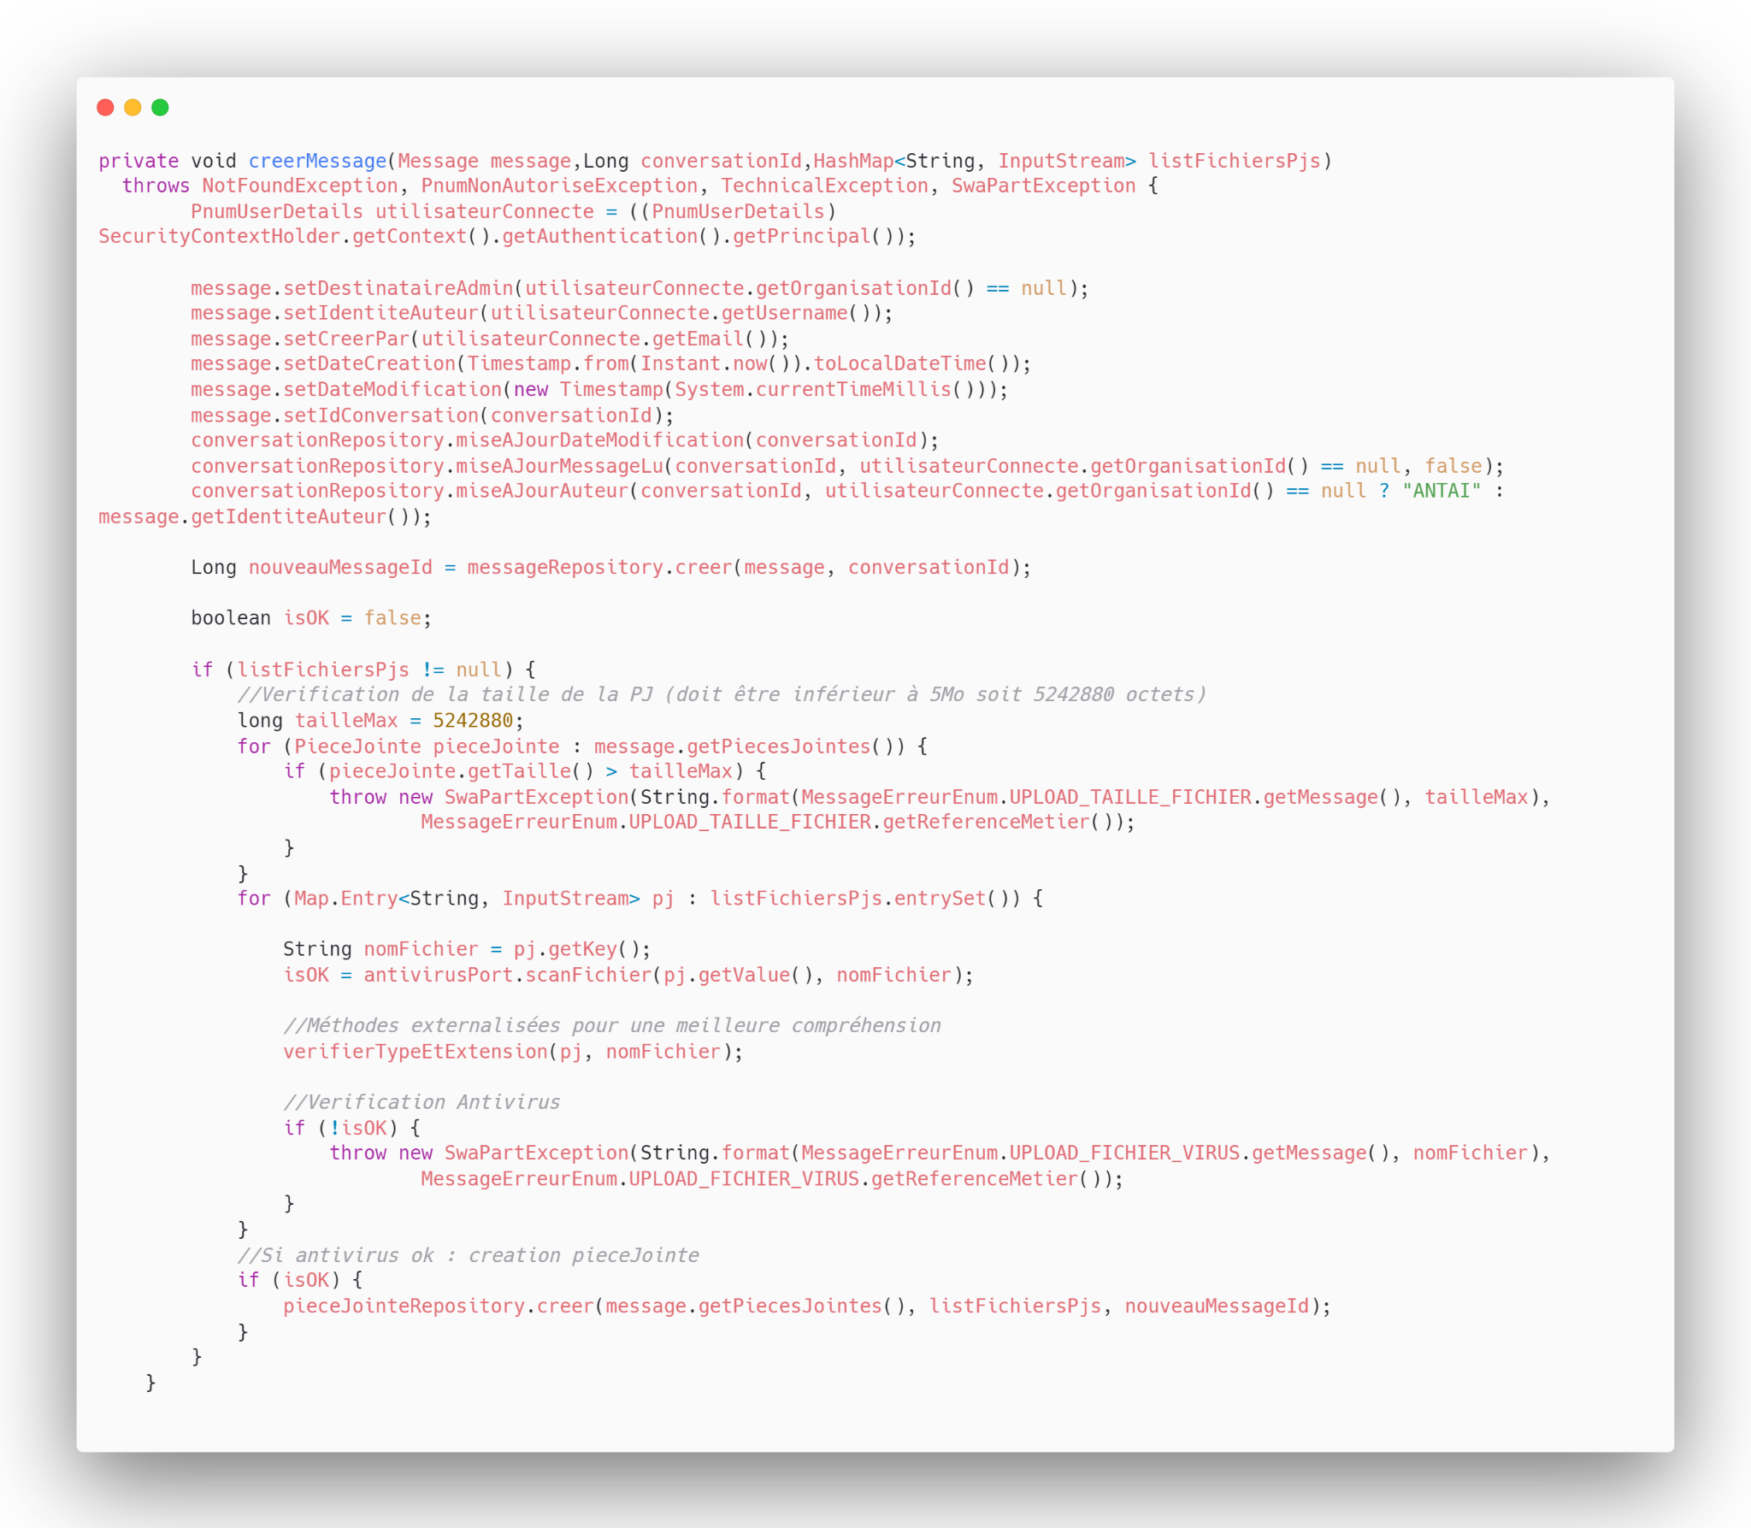
Création d’un
service
55
55

Slide 56
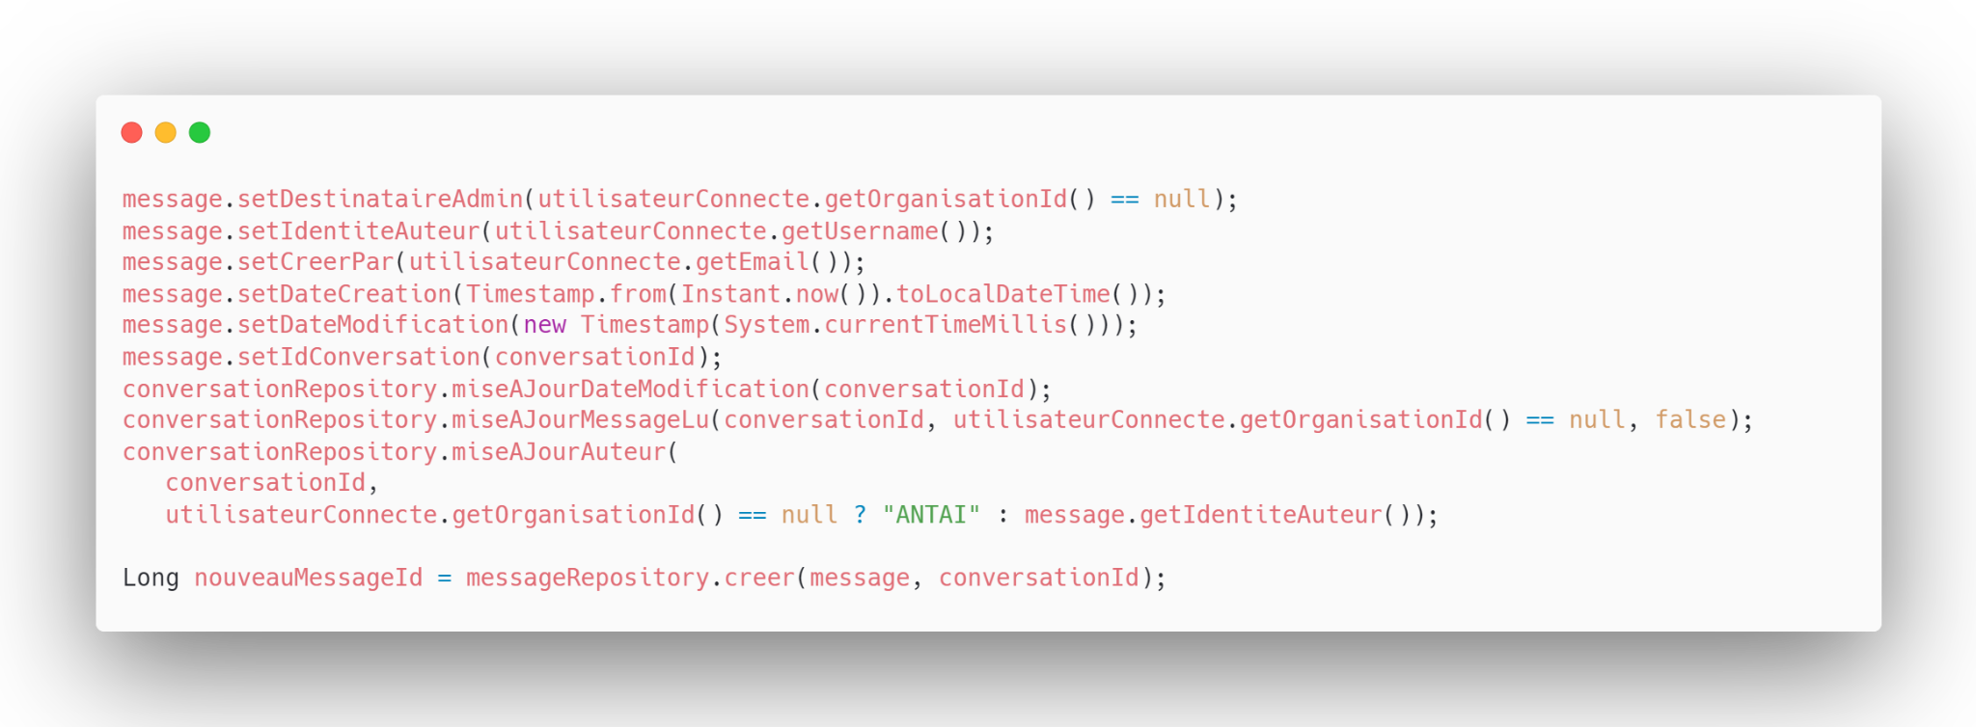
Création d’un service
56
56

Slide 57
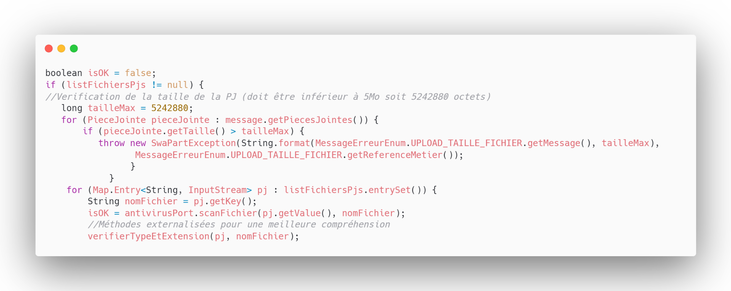
Création d’un service
Conditions et vérifications
57
57

Slide 58
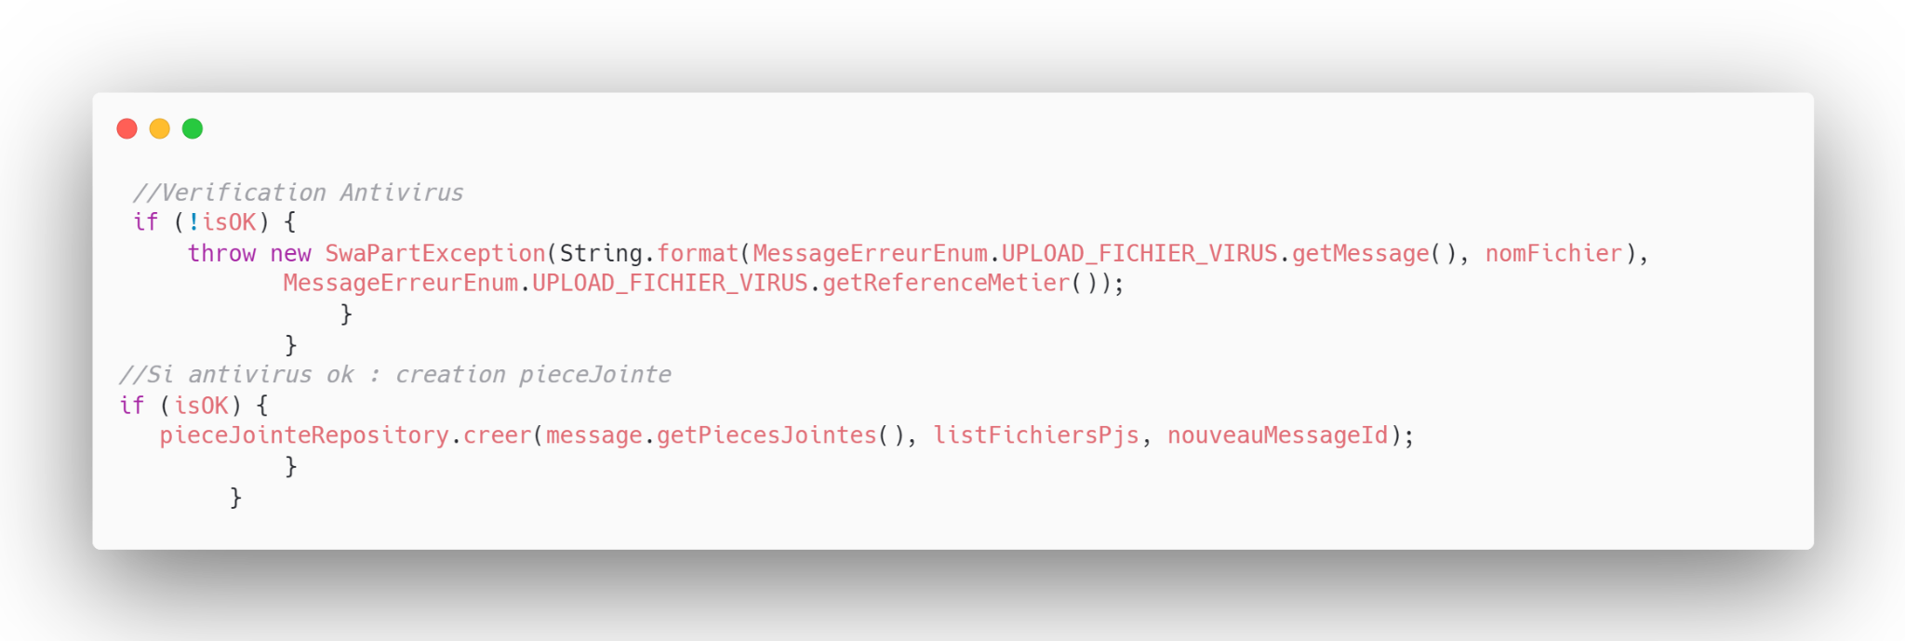
Création d’un service
Conditions et vérifications
Si vérifications ok, on crée la pièce-jointe
58
58

Slide 59
Présentation des composants BACK - MAPPER
BDD
59

Slide 60
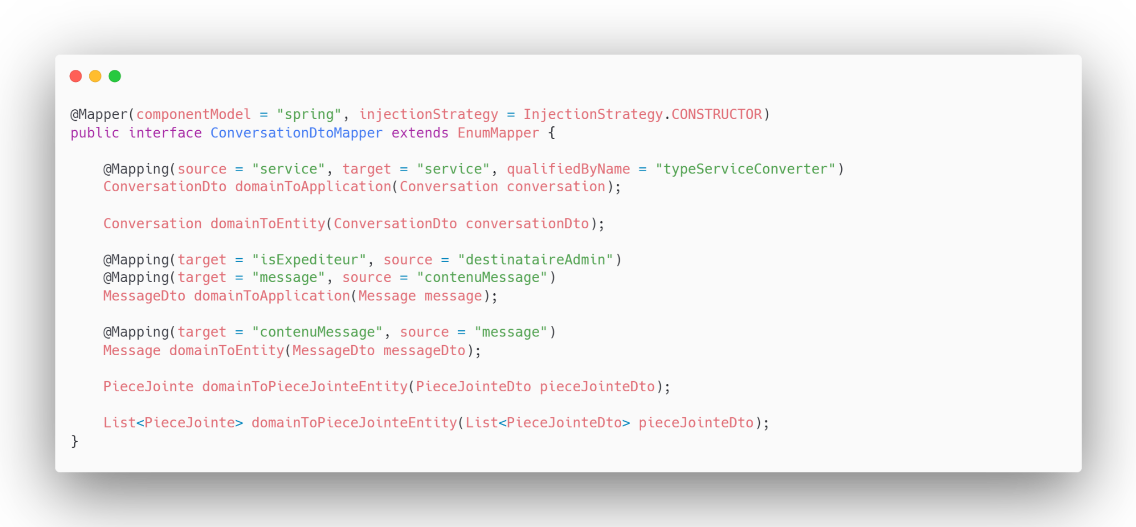
Création d’un mapper
60

Slide 61
Présentation des composants BACK - CONTROLLER
BDD
61

Slide 62
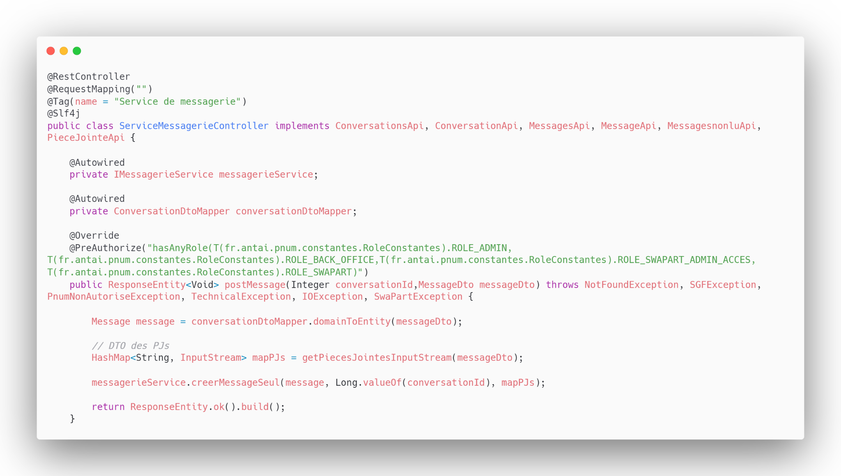
Création du CONTROLLER
62

Slide 63
Création du CONTROLLER
Annotations Spring
63
Notes:
► L’annotation @RestController : C’est une annotation Spring qui permet d’indiquer qu’il s’agit d’un contrôleur spécialisé pour le développement d’API Web. @RestController est simplement une annotation qui regroupe @Controller et @ResponseBody. Il s’agit donc d’un contrôleur dont les méthodes retournent par défaut les données à renvoyer au client plutôt qu’un identifiant de vue.
► L’annotation @RequestMapping : Annotation Spring pour le mappage des requêtes Web sur les méthodes des classes de gestion, avec des signatures de méthodes flexibles.

Slide 64
Création du CONTROLLER
On instancie les couches inférieurs
64

Slide 65
Création du CONTROLLER
Autorisation que de certains rôles
65

Slide 66
Création du CONTROLLER
Récupération de l’objet message
66

Slide 67
Création du CONTROLLER
On récupère les pièces-jointes liés au message
67

Slide 68
Création du CONTROLLER
On crée le message avec l’id conversation et les pièces-jointes
68

Slide 69



Environnement de la partie FRONT
69
69
Notes:
Expliquer chaque environnements

Slide 70
Visuel attendu pour la partie FRONT
70
Notes:
► Mettre le champs texte message en haut de l'écran ► Message le plus récent en haut ► Les bulles de messages doivent être positionnées à droite & gauche selon l'auteur ► Utiliser le bool destinataireAdmin pour positionner ces bulles ► Bulle de couleur ► Faire un composant réutilisable pour la partie non-admin

Slide 71
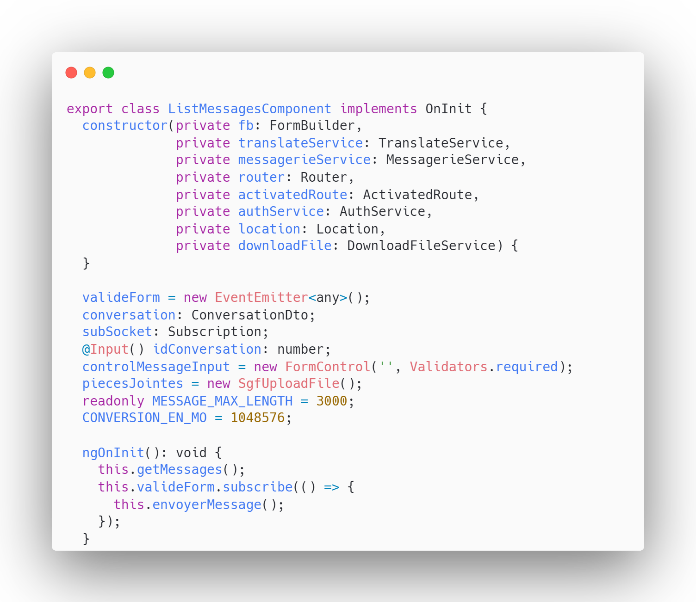
Angular - fichier TypeScript
Appel des différentes classes utilisés dans le fichier
Instanciation des paramètres
71
Notes:
ngOnInit est une méthode du cycle de vie d'un composant Angular, qui est appelée une fois que tous les data-bindings du composant ont été initialisés.

Slide 72
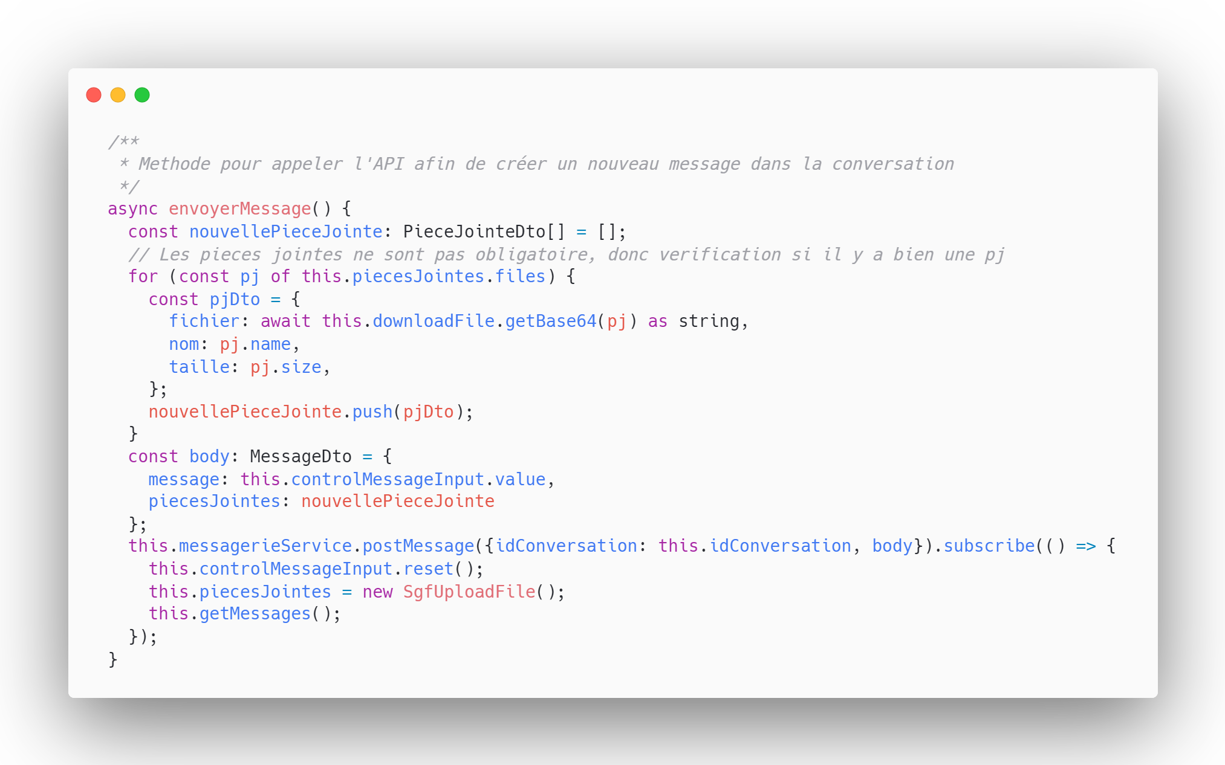
Angular - fichier TypeScript
Création des pièces-jointes
Création du message
On fait le lien avec notre back par l’API
72

Slide 73
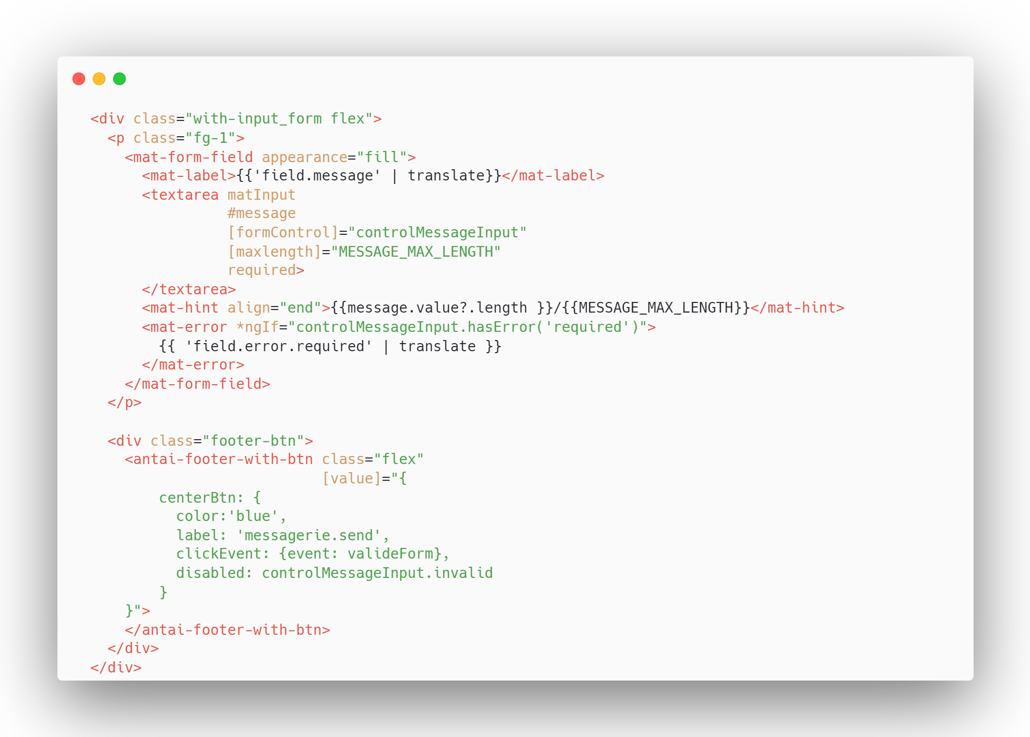
Angular - fichier HTML
73

Slide 74
Angular - fichier HTML
Champs texte
Bouton de
validation
74

Slide 75
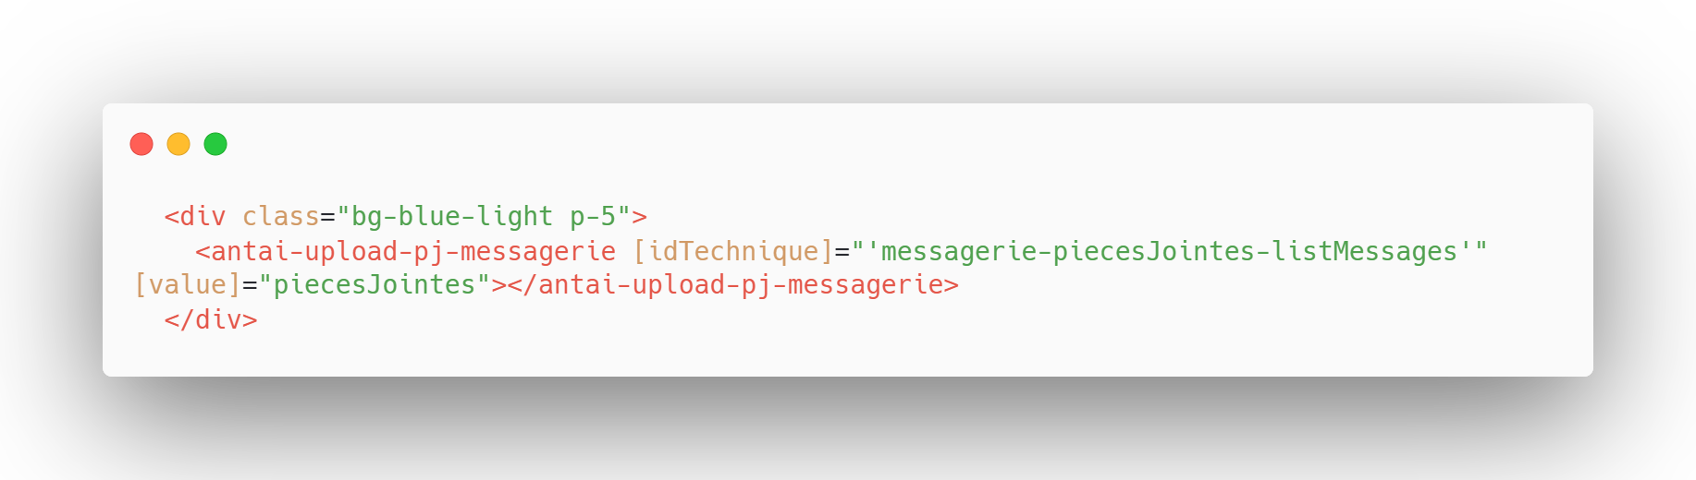
Angular - fichier HTML
Appel d’un composant pour l’ajout de pièces-jointes
75

Slide 76
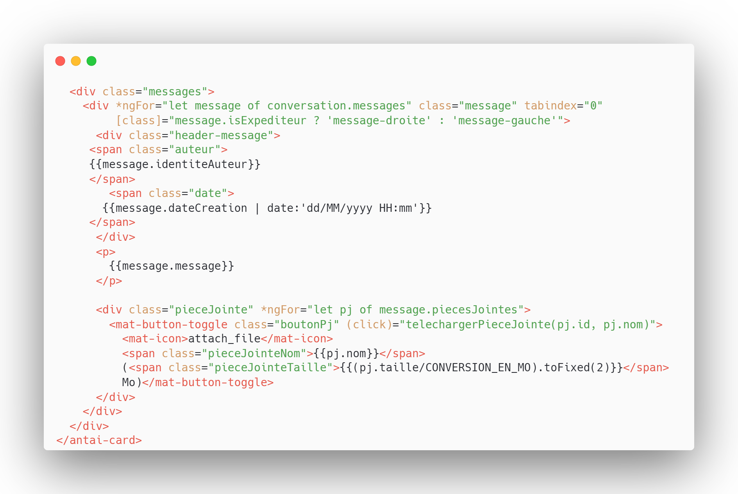
Angular - fichier HTML
Affichage
des messages
Affichage
des pièces-jointes
76

Slide 77


Angular - fichier SCSS
77

Slide 78
06
Rendu final

Slide 79

79

Slide 80
07
Sécurité
Notes:
Conception et codage des composants front-end et des composants back-end

Slide 81

Mise en place de rôle
Pour SWAPART :
SWAPART
Pour admin :
ADMIN
BACK_OFFICE
81
Notes:
Expliquer la différence entre un rôle GF_ADMIN et un rôle ADMIN : Pas les mêmes accès aux fonctionnalités.

Slide 82

Mise en place des rôles sur les méthodes
82

Slide 83

Sécurité - Création d’un utilisateur
83

Slide 84



Formation en Interne SMSI et TOP TEN de
84
Notes:
Rappeler la mise en place de sécurité ANTAI, Qu’est ce qu’un bearer auth, de quoi parle la formation SMSI, et rappeler ce qu’est l’OWASP! 7
LDAP (Lightweight Directory Access Protocol) est un protocole ouvert et multiplateforme utilisé pour l'authentification des services d'annuaire. LDAP fournit le langage de communication utilisé par les applications pour communiquer avec d'autres serveurs de services d'annuaire.

Slide 85
08
Recherche

Slide 86

Apache TIKA
java verify
file type
86

Slide 87

Site officiel Apache TIKA
Date récente
87

Slide 88


Mise en place de la recherche
Fichier pom.xml du service
Fichier pom.xml du projet
88

Slide 89

Méthode de vérification du type par TIKA
89
Notes:
Service ou repo

Slide 90

Utilisation de la méthode getFileTypeByTika
90

Slide 91
09
Conclusion

Slide 92
POURSUITE
CDI à la suite de l’alternance
Poste de développeuse Back/Scrum pour ensuite assistante chef de projet
Axe d’amélioration
Perspective du projet
92
Notes:
Autonomie et autoformation
RGAA - Référentiel général d’amélioration de l’accessibilité

